Slide 1
Eisen van de Wereldvrouwenmars 2022 : Voor relanceplannen die de genderbenadering integreren! Stop alle vormen van geweld tegen vrouwen! (c:amaz:14739)

Slide 2
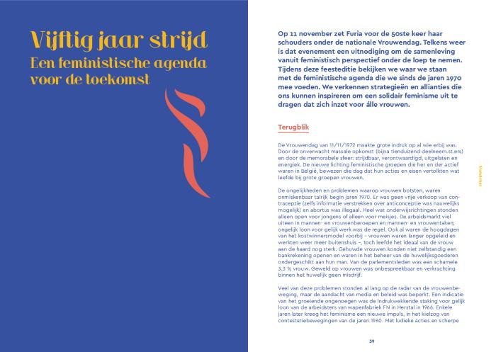
Vijftig jaar strijd: een feministische agenda voor de toekomst (c:amaz:14722)

Slide 3
Furia presenteert 50ste nationale vrouwendag 2021 (c:amaz:14721)

Slide 4
Eisenpakket 50ste Vrouwendag 2021 (c:amaz:14720)

Slide 5
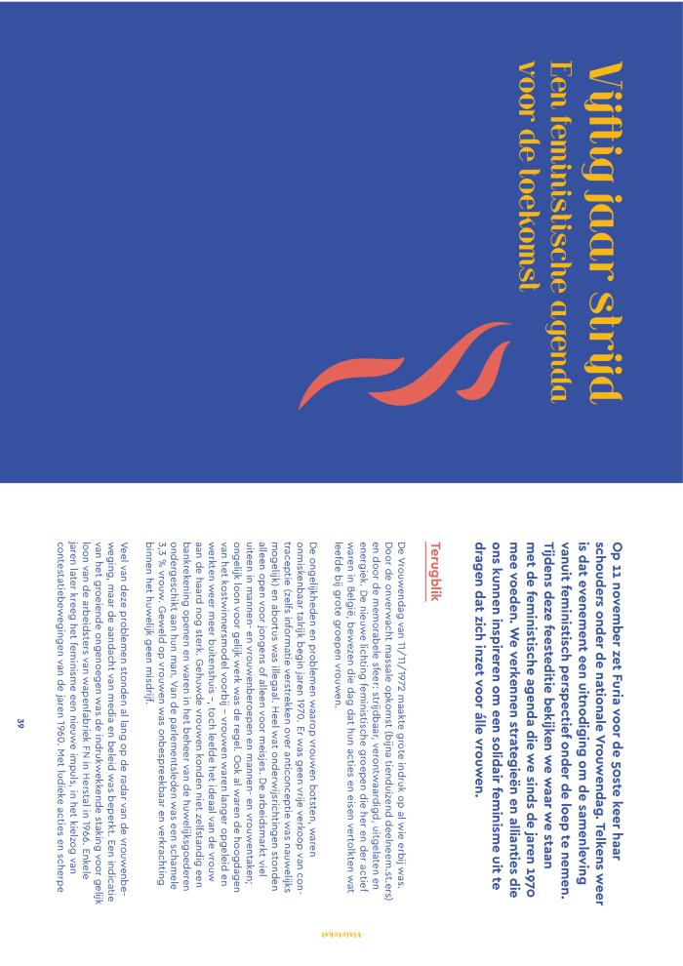
Vijtig jaar strijd: een feministische agenda voor de toekomst (c:amaz:14695)

Slide 6
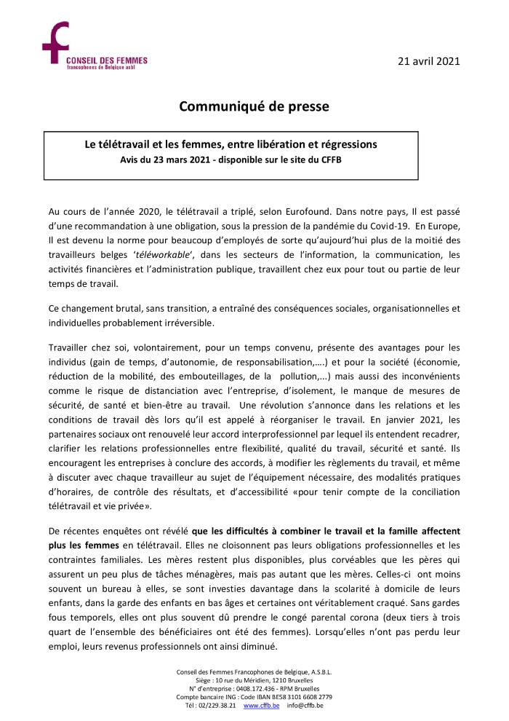
Le télétravail et les femmes, entre libération et régressions : avis du 23 mars 2021 - disponible sur le site du CFFB [Communiqué de presse] (c:amaz:14582)

Slide 7
Guide sur les droits des femmes [L'égalité femmes-hommes, ça te concerne!] (c:amaz:14496)
Tu as entre tes mains un guide d'apprentissage sur les droits des femmes mais aussi ceux qui concernent l'égalité entre les femmes et hommes. Rassure-toi, il n'y a pas de blabla juridique : chaque droit est expliqué de façon simple et concrète, afin que cette brochure soit un outil pour ton quotidien. Tu y trouveras des informations sur tes droits dans plusieurs domaines, notamment au travail, en matière de santé, dans ta vie citoyenne, mais aussi en ce qui concerne la violence sous toutes ses formes. Même si certains droits semblent aujourd'hui acquis, ils sont toujours menacés par des personnes qui sont opposées à une société égalitaire : il faut donc toujours rester vigilant·e. Mais peut-être es-tu convaincu·e quil ny a plus d'inégalités entre les femmes et les hommes en Belgique? Tu découvriras dans cette brochure que ce n'est pas le cas et qu'il reste encore un long chemin à parcourir avant de parvenir à l'égalité femmes-hommes.;/docstore/9a8513/1512.pdf

Slide 8
Pers:pectief (c:amaz:14465)
RoSa vzw stuurt elke twee weken een unieke nieuwsbrief uit waarbij een specifiek gendergerelateerd thema wordt uitgelicht of de genderdimensie van een actueel thema wordt geanalyseerd. [Bron: website: rosavzw.be/nl/nieuwsbrieven/pers-pectief]

Slide 9
Geboortegeweld. Infodossier 2020: een verkenning van het zogenaamde obstetrisch geweld en een focus op internationale aanbevelingen (c:amaz:14600)
Geboortegeweld of (de wetenschappelijke term) obstetrisch geweld komt wereldwijd voor, ook bij ons. Dat weten we door getuigenissen van vrouwen en vaststellingen van onderzoekers in verschillende landen. Het kan gaan om fysiek, verbaal en psychisch geweld of stigmatisering en discriminatie vanwege het zorgpersoneel tegenover vrouwen die gaan bevallen maar het heeft ook een dimensie op gezondheids- en beleidsniveau. Het Vrouwenraaddossier verkent het fenomeen geboortegeweld en legt een focus op aanbevelingen van internationale instanties zoals de Wereldgezondheidsorganisatie, de VN-rapporteur over geweld tegen vrouwen, de Europese Commissie en het Europees Parlement. In verschillende landen ontstaan sociale bewegingen/digitale platforms die rechten vragen voor vrouwen op het vlak van reproductieve gezondheid en rechten, ook tijdens het geboorteproces. Het is de bedoeling van de Vrouwenraad om de herkenning van obstetrisch geweld op de beleidsagenda te zetten om tot erkenning en maatregelen te komen.

Slide 10
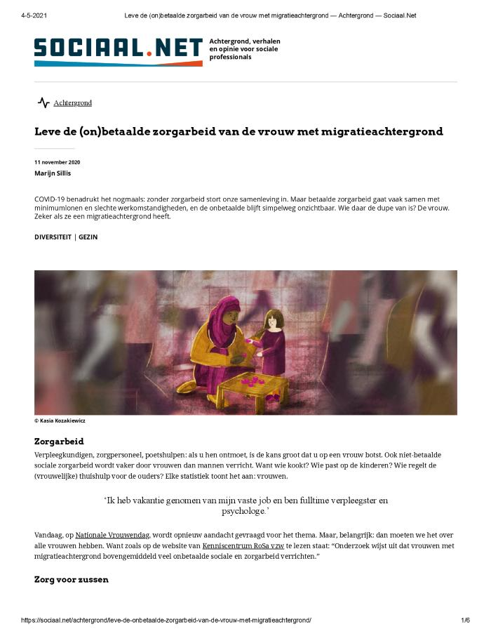
Leve de (on)betaalde zorgarbeid van de vrouw met migratieachtergrond (c:amaz:14575)
COVID-19 benadrukt het nogmaals: zonder zorgarbeid stort onze samenleving in. Maar betaalde zorgarbeid gaat vaak samen met minimumlonen en slechte werkomstandigheden, en de onbetaalde blijft simpelweg onzichtbaar. Wie daar de dupe van is? De vrouw. Zeker als ze een migratieachtergrond heeft. [Bron: Inleiding]

Slide 11
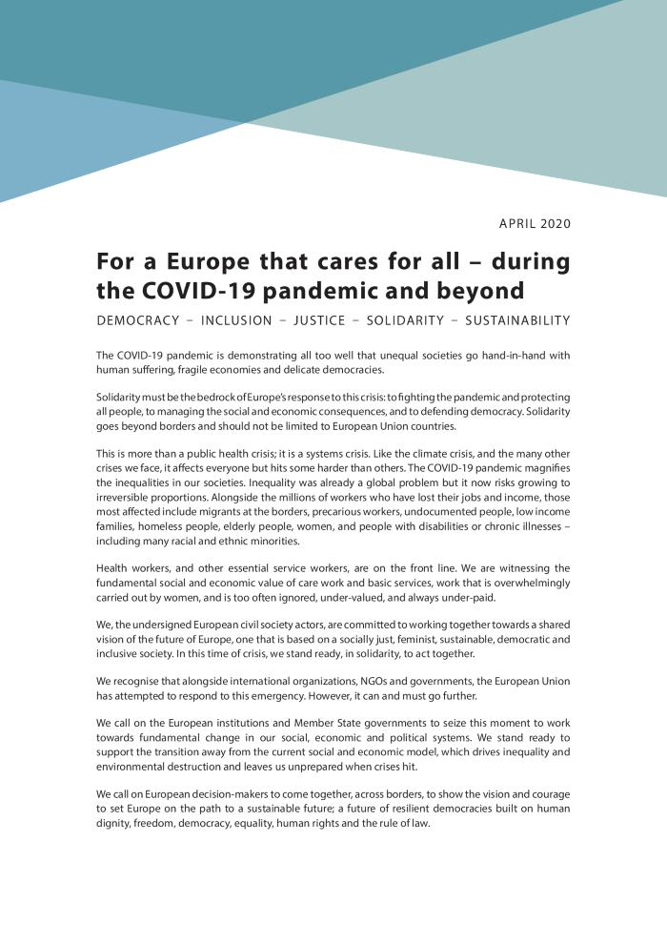
For a Europe that cares for all during the COVID-19 pandemic and beyond (c:amaz:14562)
Call of European civil society actors to the European Commission to work together towards a shared vision of the future of Europe, one that is based on a socially just, feminist, sustainable, democratic and inclusive society. In this time of crisis, we stand ready, in solidarity, to act together.

Slide 12
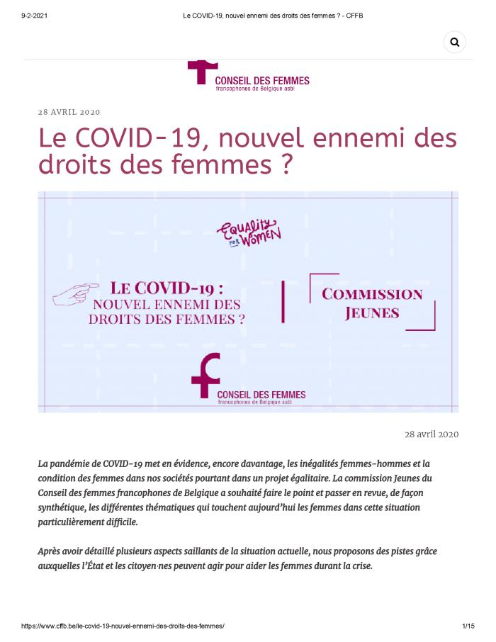
Le COVID-19, nouvel ennemi des droits des femmes? (c:amaz:14470)
La pandémie de COVID-19 met en évidence, encore davantage, les inégalités femmes-hommes et la condition des femmes dans nos sociétés pourtant dans un projet égalitaire. La commission Jeunes du Conseil des femmes francophones de Belgique a souhaité faire le point et passer en revue, de façon synthétique, les différentes thématiques qui touchent aujourdhui les femmes dans cette situation particulièrement difficile. Après avoir détaillé plusieurs aspects saillants de la situation actuelle, nous proposons des pistes grâce auxquelles lÉtat et les citoyen·nes peuvent agir pour aider les femmes durant la crise. [Source: site web: www.cffb.be/le-covid-19-nouvel-ennemi-des-droits-des-femmes/]

Slide 13
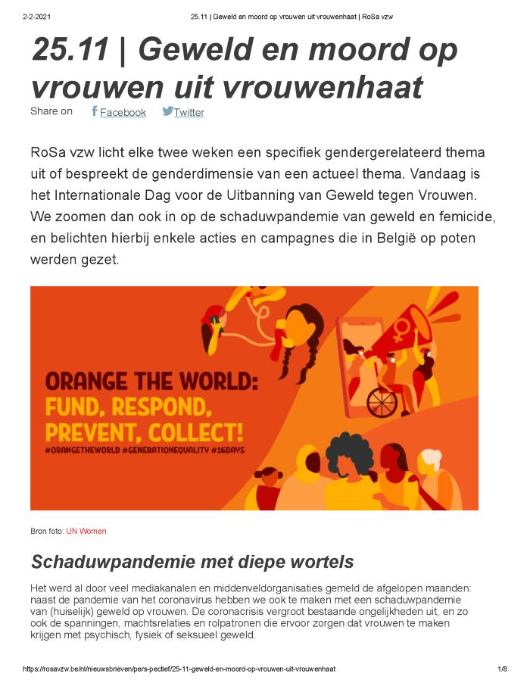
Geweld en moord op vrouwen uit vrouwenhaat [Gender in de pers] (c:amaz:14468)
Steeds meer data en rapporten van eerstelijnswerkers tonen een stijging aan in alle typen van geweld op vrouwen sinds het uitbreken van COVID-19. Volgens een rapport van Promundo is dit te wijten aan de sociale verwachting dat mannen dominant zijn en steeds de touwtjes in handen hebben. Vandaag dagen de opgelegde coronamaatregelen deze gendernormen echter uit, waardoor sommige mannen hun controleverlies gaan compenseren met dominantie en controle over anderen. In het ergste geval kan dit escaleren tot misbruik, geweld en moord. Naast een schaduwpandemie in coronatijden is geweld op vrouwen en meisjes helaas overal ter wereld een chronische, systemische problematiek. Het probleem is niet alleen dat dit geweld alomtegenwoordig is, maar ook dat het ondergerapporteerd is. Wereldwijd zoekt minder dan 40% van de slachtoffers hulp, volgens UN Women.Ook in België wordt er te weinig professionele hulp gezocht, en al zeker in lockdowntijden, zoals blijkt uit een rapport van de UGent. [Bron: website: rosavzw.be/nl/nieuwsbrieven/pers-pectief/25-11-geweld-en-moord-op-vrouwen-uit-vrouwenhaat]

Slide 14
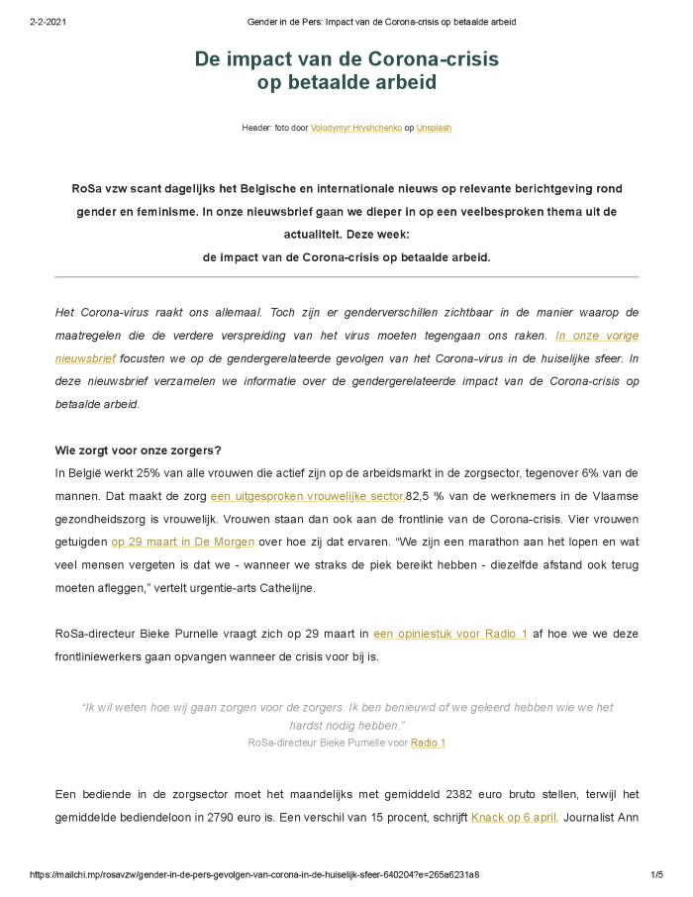
De impact van de Corona-crisis op betaalde arbeid [Gender in de pers] (c:amaz:14467)
Het Corona-virus raakt ons allemaal. Toch zijn er genderverschillen zichtbaar in de manier waarop de maatregelen die de verdere verspreiding van het virus moeten tegengaan ons raken. In onze vorige nieuwsbrief focusten we op de gendergerelateerde gevolgen van het Corona-virus in de huiselijke sfeer. In deze nieuwsbrief verzamelen we informatie over de gendergerelateerde impact van de Corona-crisis op betaalde arbeid. [Bron: website: mailchi.mp/rosavzw/gender-in-de-pers-gevolgen-van-corona-in-de-huiselijk-sfeer-640204?e=265a6231a8]

Slide 15
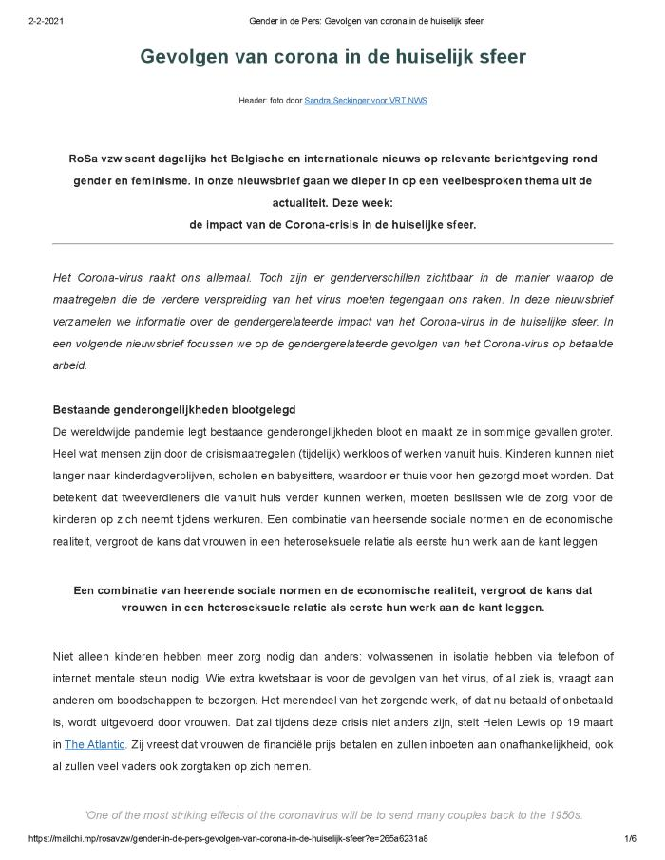
Gevolgen van corona in de huiselijk sfeer [Gender in de pers] (c:amaz:14466)
Het Corona-virus raakt ons allemaal. Toch zijn er genderverschillen zichtbaar in de manier waarop de maatregelen die de verdere verspreiding van het virus moeten tegengaan ons raken. In deze nieuwsbrief verzamelen we informatie over de gendergerelateerde impact van het Corona-virus in de huiselijke sfeer. [Bron: website: mailchi.mp/rosavzw/gender-in-de-pers-gevolgen-van-corona-in-de-huiselijk-sfeer?e=265a6231a8]

Slide 16
The purple pact: a feminist approach to the economy (c:amaz:14419)
Economic processes have a profound influence on social life, gender relations and equality between women and men. This paper analyses the current economic system from a critical feminist perspective with the aim to propose a radical shift in economic policy aiming to build a new and inclusive economic framework based on core feminist values.

Slide 17
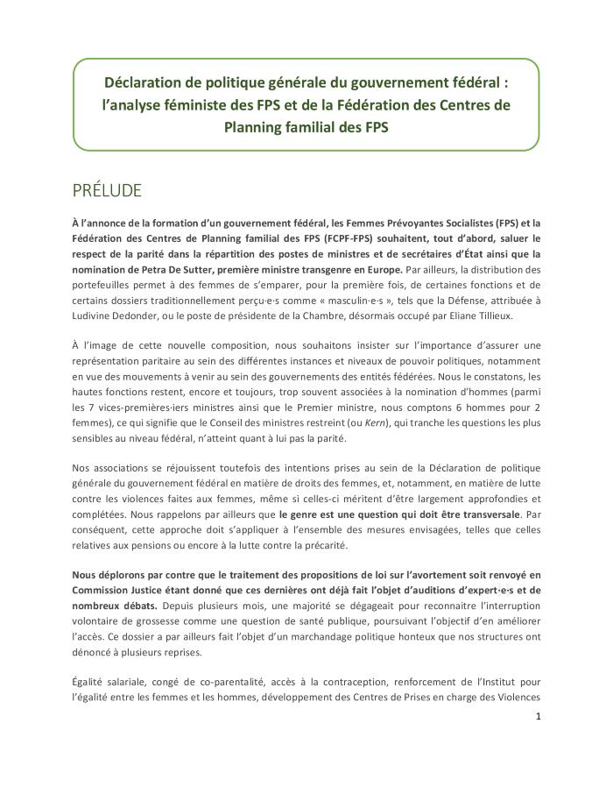
Déclaration de politique générale du gouvernement fédéral : l'analyse féministe des FPS et de la Fédération des Centres de Planning familial des FPS (c:amaz:14395)

Slide 18
De corona-crisis: survival kit voor mensen onder druk (c:amaz:14376)
Zijn vzw wil mensen die het moeilijk hebben in deze periode extra ondersteunen. De ervaring leert dat crisissituaties het risico vergroten om de controle te verliezen en gewelddadig te worden. Met deze survival kit wil Zijn vzw je helpen kalm te blijven tijdens de corona-crisis. [Bron: website: www.vzwzijn.be/nieuws/de-coronacrisis-survival-kit-voor-mensen-onder-druk]

Slide 19
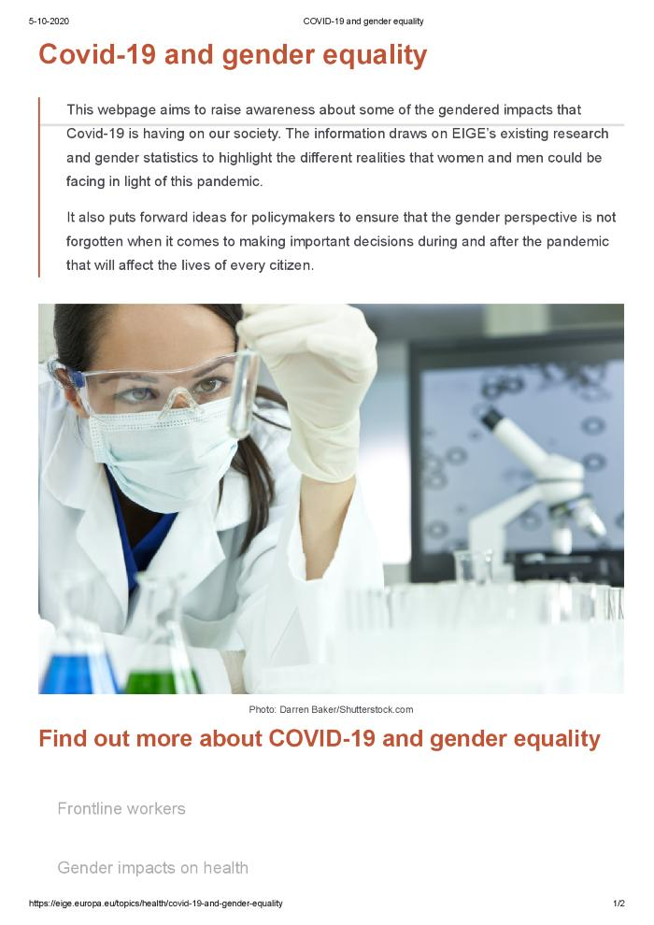
Covid-19 and gender equality [website] (c:amaz:14374)
This webpage aims to raise awareness about some of the gendered impacts that Covid-19 is having on our society. The information draws on EIGE's existing research and gender statistics to highlight the different realities that women and men could be facing in light of this pandemic. It also puts forward ideas for policymakers to ensure that the gender perspective is not forgotten when it comes to making important decisions during and after the pandemic that will affect the lives of every citizen. [Source: website: eige.europa.eu/topics/health/covid-19-and-gender-equality]

Slide 20
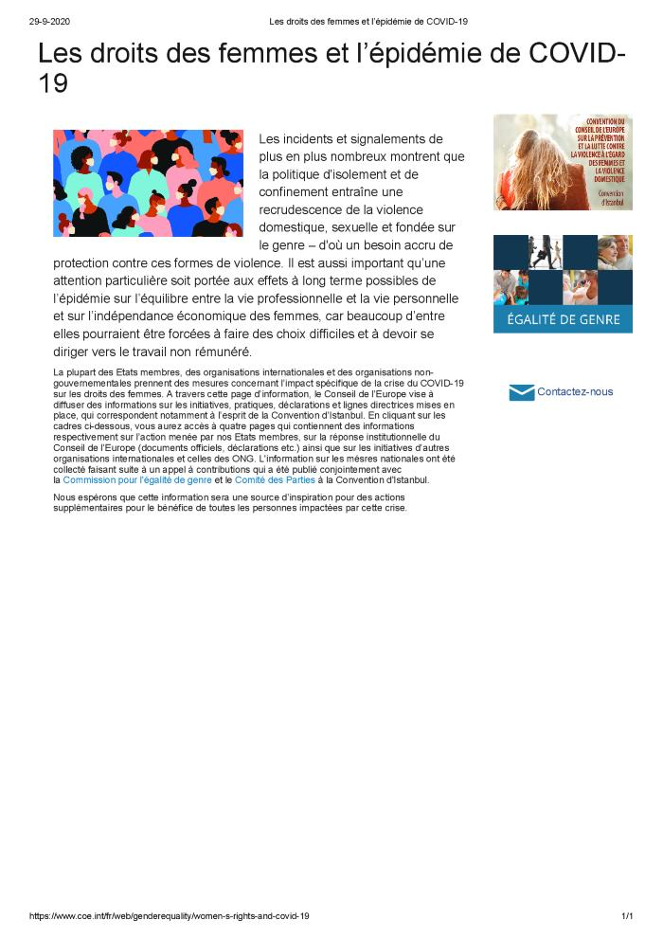
Les droits des femmes et l'épidémie de COVID-19 [site web] (c:amaz:14364)
La crise du COVID-19 a de fortes répercussions en termes d'égalité entre les femmes et les hommes, y compris une recrudescence de la violence à l'égard des femmes. Les divisions traitant de l'égalité entre les femmes et les hommes et de la violence à l'égard des femmes du Conseil de l'Europe ont développé une nouvelle page web qui rassemble des informations sur les actions entreprises par les États membres, le Conseil de l'Europe, d'autres organisations internationales et les organisations de la société civile pour atténuer les impacts de genre du COVID-19. [Source: site web: www.coe.int/fr/web/genderequality/women-s-rights-and-covid-19]

Slide 21
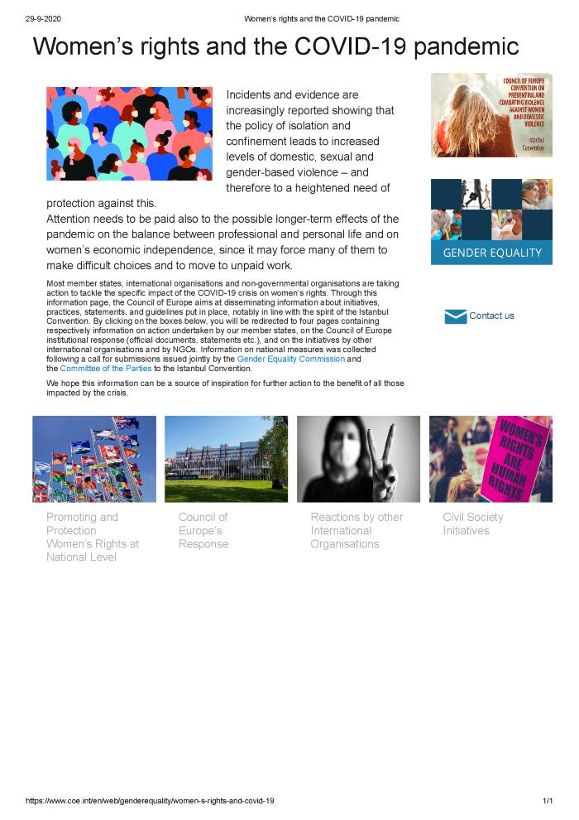
Women's rights and the COVID-19 pandemic [website] (c:amaz:14363)
The COVID-19 crisis has strong gender equality-related impacts, including alarmingly high levels of violence against women. The Council of Europe divisions on Gender Equality and on Violence Against Women have developed a new webpage gathering information about actions undertaken by member states, the Council of Europe and other international organizations and civil society organizations to analyse and mitigate the gendered impacts of COVID-19. [Source: website: www.coe.int/en/web/genderequality/women-s-rights-and-covid-19]

Slide 22
Les femmes ne doivent pas payer le prix du COVID-19!: mettons l'égalité entre femmes et hommes au coeur de la réponse au COVID-19 dans toute l'Europe (c:amaz:14362)
Dans le contexte actuel de la pandémie de COVID-19, le Lobby européen des femmes (LEF), la plus importante association-cadre regroupant plus de 2000 associations de femmes de toute l'Europe, est saisi par ces dernières des situations dramatiques auxquelles font face actuellement des femmes et filles à cause de l'augmentation de la violence masculine, de la pauvreté et des menaces contre leur indépendance économique. Par cette note de politique générale, le LEF appelle à la reconnaissance des contributions des femmes, sous-évaluées et bien souvent invisibles, et demande à ce que les réponses européennes et nationales à cette crise sanitaire ne laissent pour compte aucune femme ou fille. Dans la ligne de la stratégie quinquennale pour légalité de genre de la Commission européenne, cette note réitère le besoin urgent d'intégrer la perspective de genre au coeur de toutes les réponses nationales et présente des recommandations immédiates et à moyen et long terme à la fois à la Commission européenne et aux États membres. Ces recommandations mettent l'accent sur la nécessité de respecter les principes démocratiques, combattre la violence masculine, créer une économie féministe du social et du soin et bâtir un système de santé puissant et égalitaire. [Source: site web: www.womenlobby.org/Women-must-not-pay-the-price-for-COVID-19-Putting-equality-between-women-and?lang=fr]

Slide 23
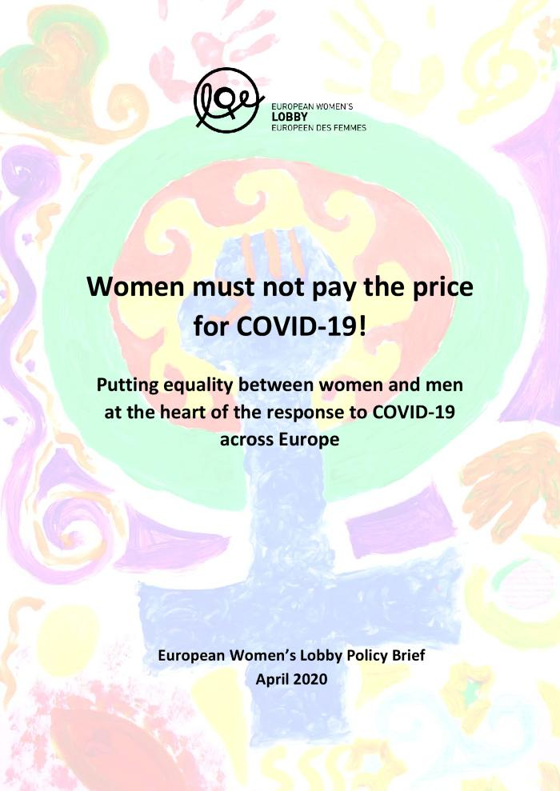
Women must not pay the price for COVID-19!: putting equality between women and men at the heart of the response to COVID-19 across Europe (c:amaz:14361)
In the global context of COVID-19 pandemic, the European Women's Lobby (EWL), the largest umbrella organization of women's civil society in Europe representing over 2,000 women's associations, are reporting on the dire situations of women and girls who now face deepening risks of male violence, poverty and threats to their economic independence. Despite this, at the heart of this crisis, women and women's organizations are leading in the delivery of frontline and essential services. With this policy brief, EWL calls for recognition of the undervalued, and often invisible contributions of women, and demand the EU and national responses to this health crisis leave no woman or girl behind. In line with the European Commissions five-year Gender Equality Strategy, this brief reiterates the urgent need to ensure gender mainstreaming is at the core of all national responses and puts forward immediate and mid to long-term recommendations to the European Commission and EU Member States. These recommendations focus on the need to uphold democratic principles; combat male violence against women; realizing a feminist economy of care and a strong and equal health system. [Source: website www.womenlobby.org/Women-must-not-pay-the-price-for-COVID-19-Putting-equality-between-women-and?lang=en]

Slide 24
Vrouwenraadnota preventie geweld: Interministeriële Conferentie Vrouwenrechten najaar 2020 (c:amaz:14360)
De Interministeriële Conferentie Vrouwenrechten (IMC) bestaat uit 12 deelnemende ministers uit de federale regering en de regeringen van de Gemeenschappen. De IMC is gestart begin april 2020. De ministers hebben beslist om de focus in 2020 op geweld te leggen en op de gevolgen van Corona. Voor het najaar 2020 zijn de ministers overeengekomen om vier werkgroepen (kabinetten en administraties) op te richten in functie van de 4 P's van het Verdrag van Istanbul: preventie, bescherming en ondersteuning (protectie), onderzoek en vervolging (prosecution) en geïntegreerd beleid (policies). Vlaanderen coördineert de werkgroep preventie en sensibilisering. Deze nota bevat de aanbevelingen van de Vrouwenraad m.b.t. preventie en sensibilisering conform het Verdrag van Istanbul. [Bron: website: www.vrouwenraad.be/page?&orl=1&ssn=&lng=1&pge=217&sare=511]

Slide 25
Voices of women's organizations on COVID-19: april 2020 sub-regional consultations (c:amaz:14357)
To bring women's views and solutions to the forefront of discussions and decisions on COVID-19 response, UN Women initiated rapid consultations across the Europe and Central Asia region. Three sessions were held in early April 2020 in the Central Asia, Eastern Partnership and Western Balkans and Turkey sub-regions with 128 participants. Participants included women's organizations and activists already working on the front lines of COVID-19 response. Each brought their own unique perspective from working with diverse groups of women and girls in their communities, including young and old women, women with disabilities, minority women, women survivors of violence, LGBTIQ+ people and refugees, internally displaced persons and migrants. Together, their resourceful and innovative suggestions enable truly needs-based emergency support and services to women and girls who are currently at greatest risk of being left behind. The consultations provided an opportunity to hear directly about the specific risks and challenges that women and girls face as a result of the COVID-19 pandemic; they also focused on the opportunities and solutions they are providing so that the strategic focus of support can be adjusted in a gender-responsive manner to reflect their differentiated experience. [Source: website: eca.unwomen.org/en/digital-library/publications/2020/04/voices-of-womens-organizations-on-covid-19#view]

Slide 26
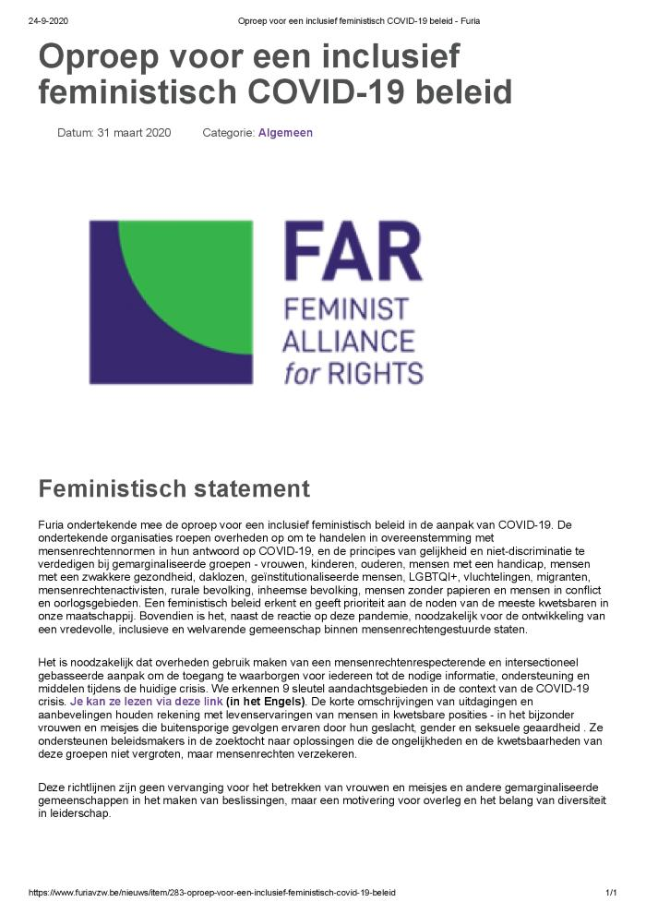
Oproep voor een inclusief feministisch COVID-19 beleid: feministisch statement (c:amaz:14355)
Furia ondertekende mee de oproep voor een inclusief feministisch beleid in de aanpak van COVID-19. De ondertekende organisaties roepen overheden op om te handelen in overeenstemming met mensenrechtennormen in hun antwoord op COVID-19, en de principes van gelijkheid en niet-discriminatie te verdedigen bij gemarginaliseerde groepen - vrouwen, kinderen, ouderen, mensen met een handicap, mensen met een zwakkere gezondheid, daklozen, geïnstitutionaliseerde mensen, LGBTQI+, vluchtelingen, migranten, mensenrechtenactivisten, rurale bevolking, inheemse bevolking, mensen zonder papieren en mensen in conflict en oorlogsgebieden. Een feministisch beleid erkent en geeft prioriteit aan de noden van de meeste kwetsbaren in onze maatschappij. Bovendien is het, naast de reactie op deze pandemie, noodzakelijk voor de ontwikkeling van een vredevolle, inclusieve en welvarende gemeenschap binnen mensenrechtengestuurde staten. [Bron: website: www.furiavzw.be/nieuws/item/283-oproep-voor-een-inclusief-feministisch-covid-19-beleid]

Slide 27
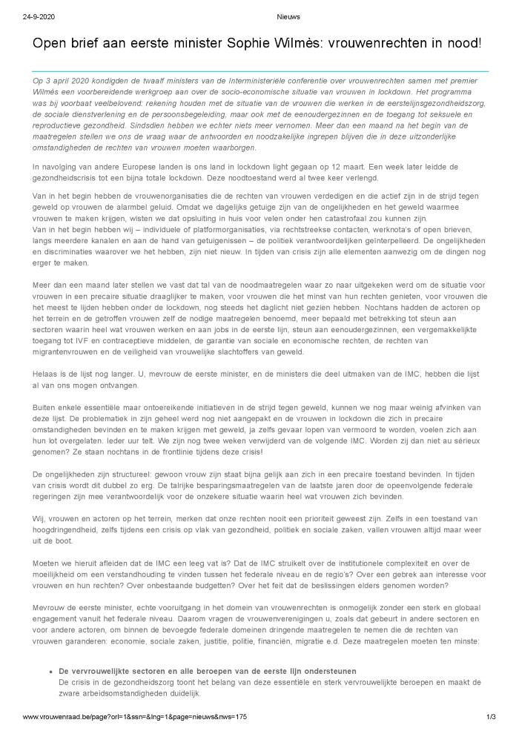
Open brief aan eerste minister Sophie Wilmès: vrouwenrechten in nood! (c:amaz:14354)
Op 3 april 2020 kondigden de twaalf ministers van de Interministeriële conferentie over vrouwenrechten samen met premier Wilmès een voorbereidende werkgroep aan over de socio-economische situatie van vrouwen in lockdown. Het programma was bij voorbaat veelbelovend: rekening houden met de situatie van de vrouwen die werken in de eerstelijnsgezondheidszorg, de sociale dienstverlening en de persoonsbegeleiding, maar ook met de eenoudergezinnen en de toegang tot seksuele en reproductieve gezondheid. Sindsdien hebben we echter niets meer vernomen. Meer dan een maand na het begin van de maatregelen stellen we ons de vraag waar de antwoorden en noodzakelijke ingrepen blijven die in deze uitzonderlijke omstandigheden de rechten van vrouwen moeten waarborgen. [Bron: website: www.vrouwenraad.be/page?orl=1&ssn=&lng=1&pge=139&nws=175]

Slide 28
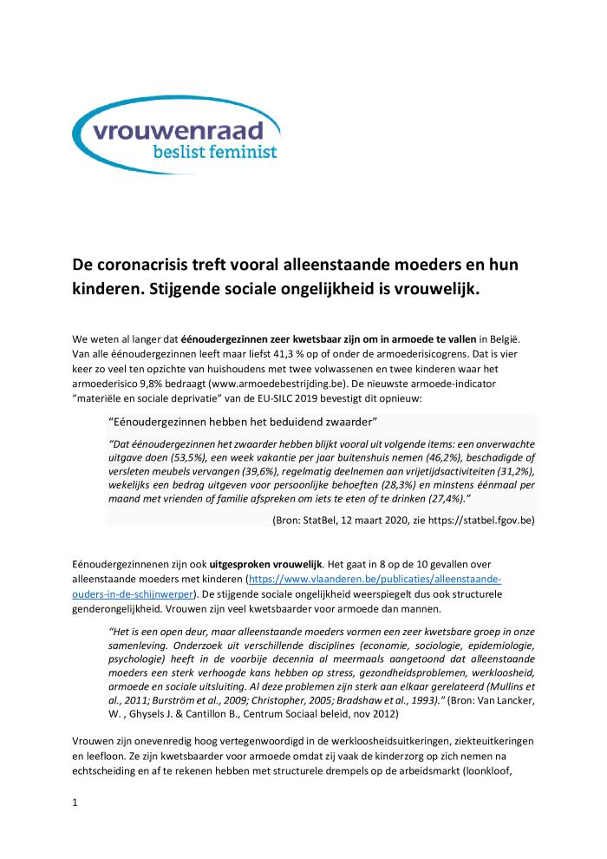
De coronacrisis treft vooral alleenstaande moeders en hun kinderen: stijgende sociale ongelijkheid is vrouwelijk (c:amaz:14353)
We weten al langer dat éénoudergezinnen zeer kwetsbaar zijn om in armoede te vallen in België. Maar liefst 41,3 % leeft op of onder de armoederisicogrens. Dat is vier keer zo veel vergeleken met huishoudens met twee volwassenen. Bovendien gaat vooral over alleenstaande moeders (80%). De huidige coronacrisis treft deze alleenstaande moeders en hun kinderen eens zo hard. Zij die werken en op technische werkloosheid kwamen te staan gaan nu van net rondkomen naar beginnend verzuipen. Zij die van een uitkering leven zien zich geconfronteerd met een gestegen levenskost: voeding is duurder geworden (verse groenten en fruit) en er is door het hamsteren een tekort van de goedkoopste basisproducten (toiletpapier, bloem, melk,). De energiekosten en waterverbruik lopen op door de quarantaine. De Vrouwenraad en haar 40 lidorganisaties dringt aan om op korte en lange termijn een aantal structurele maatregelen te nemen t.a.v. kwetsbare eenoudergezinnen. Een streven naar rechtvaardigheid moet centraal staan en maatregelen moeten zeker verder gaan dan de huidige (liefdadigheids-)inspanningen die vooral ook het economisch productiesysteem moeten ondersteunen. [Bron: website: vrouwenraad.be/page?orl=1&ssn=&lng=1&pge=217&sare=789]

Slide 29
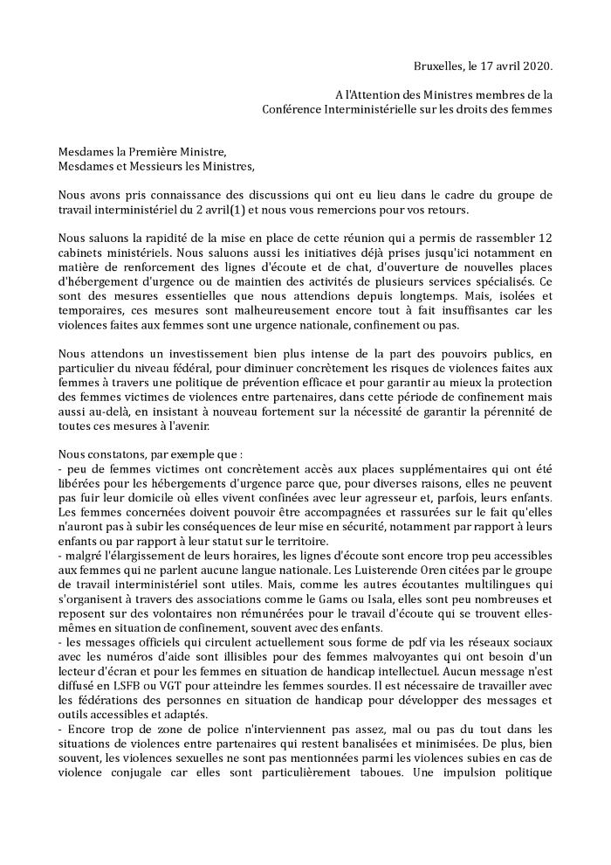
2ème lettre ouverte des associations et services de terrain sur les violences faites aux femmes (c:amaz:14352)
Faisant suite à la première lettre envoyée au début du mois d'avril et à la réponse de la coordination nationale mise en place pour lutter contre les violences faites aux femmes. [Source: site web: www.cffb.be/2eme-lettre-ouverte-des-associations-et-services-de-terrain-sur-les-violences-faites-aux-femmes/]

Slide 30
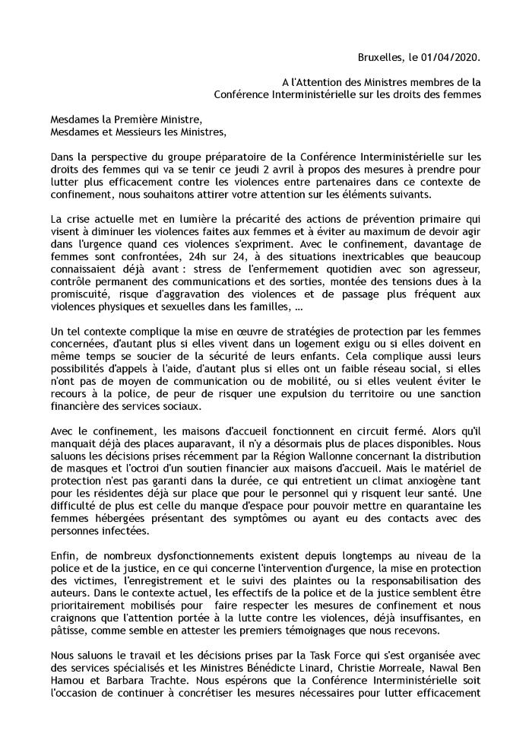
Lettre ouverte des associations et services de terrain sur les violences faites aux femmes (c:amaz:14351)
Le groupe de travail interministériel dont on a parlé précédemment se penche aujourdhui sur la question des violences faites aux femmes pour « faire un premier point tant en matière de prévention, d'information, d'accompagnement et de protection des victimes, que de répression et de suivi des auteurs » et analyser les actions spécifiques qui ont été développées ou qui devraient l'être à l'échelle nationale, en particulier dans ce contexte de confinement. C'est dans cette perspective que plusieurs organisations féministes, dont le CFFB, et les services spécialisés ont souhaité souligner, dans la lettre ouverte, les principaux points d'attention à prendre en compte dans la lutte contre les violences faites aux femmes. [Source: site web: www.cffb.be/lettre-ouverte-des-associations-et-services-de-terrain-sur-les-violences-faites-aux-femmes/]

Slide 31
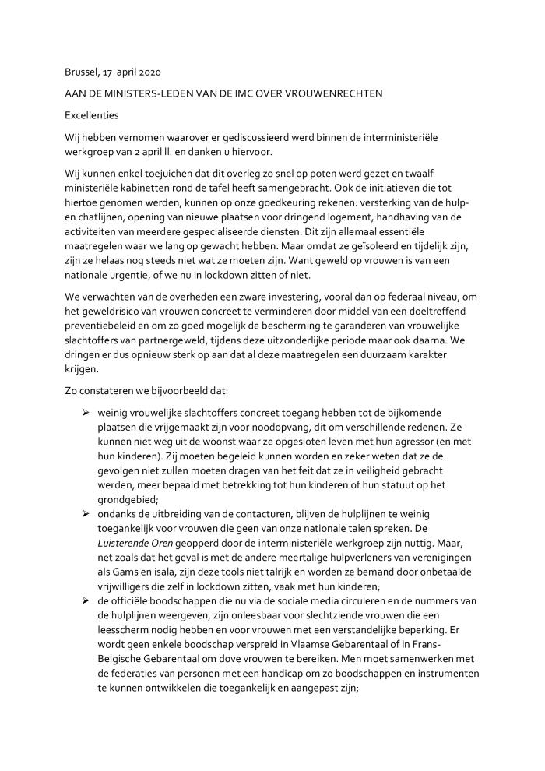
Open brief van de vrouwenbeweging aan de ministers-leden van de interministeriële conferentie over vrouwenrechten - opvolging van 2 april: geweld (c:amaz:14350)
Naar aanleiding van de Interministeriële Conferentie (IMC) over vrouwenrechten hebben vrouwenorganisaties de vinger op de wonde(n) gelegd. In deze tweede open brief van 17 april riep de vrouwenbeweging de verschillende overheden op om een betere samenwerking te concretiseren tussen de beleidsverantwoordelijken om intrafamiliaal geweld aan te pakken en een campagne op te starten rond het noodnummer 1712. [Bron: website: vrouwenraad.be/page?orl=1&ssn=&lng=1&pge=139&nws=171]

Slide 32
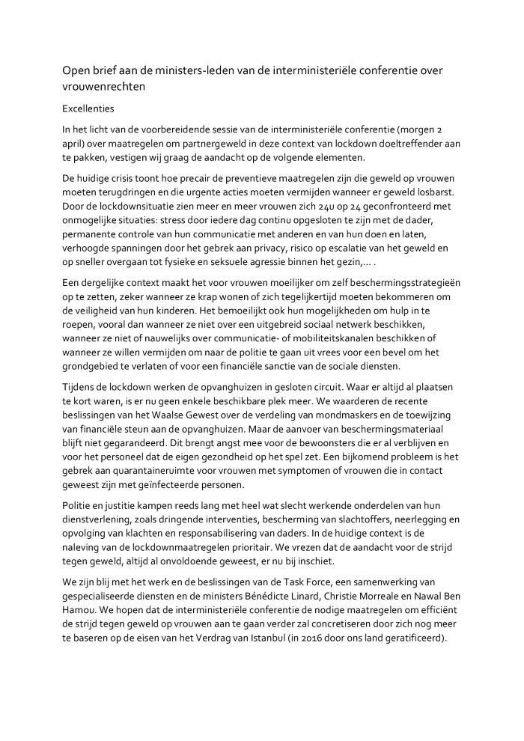
Open brief aan de ministers-leden van de interministeriële conferentie over vrouwenrechten: geweld (c:amaz:14349)
Naar aanleiding van de Interministeriële Conferentie (IMC) over vrouwenrechten hebben vrouwenorganisaties de vinger op de wonde(n) gelegd. In deze eerste open brief van 2 april riep de vrouwenbeweging de verschillende overheden op om concrete maatregelen te treffen tegen intrafamiliaal geweld en een campagne op te starten rond het noodnummer 1712. [Bron: website: vrouwenraad.be/page?orl=1&ssn=&lng=1&pge=139&nws=171]

Slide 33
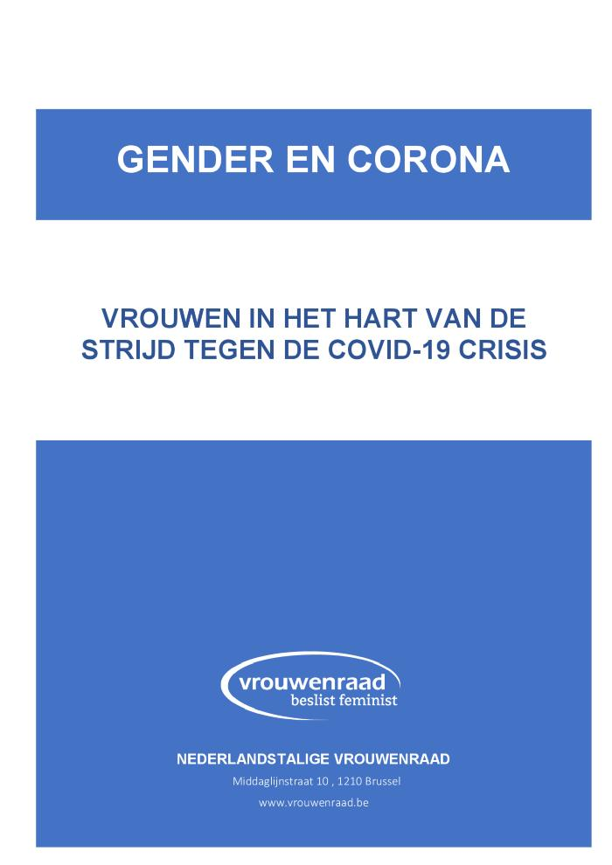
Gender en corona: vrouwen in het hart van de strijd tegen de COVID-19 crisis (c:amaz:14342)
De COVID-19 pandemie heeft niet dezelfde gevolgen voor vrouwen en mannen. Vanuit medisch oogpunt worden mannen meer getroffen door het virus, maar de sociale en economische impact treft vooral vrouwen. Als verzorgenden, als moeders, als werknemers en als ondernemers staan vrouwen in het hart van de crisis. Vrouwen behoren ook tot de meest kwetsbare groepen: er zijn meer arme vrouwen en vrouwen staan extra bloot aan partnergeweld. Het beleid moet rekening houden met deze genderdimensie. In dit samenvattend artikel van een OESO-verslag leest u er alles over. [Bron: website: www.vrouwenraad.be/page?orl=1&ssn=&lng=1&pge=217&sare=788]

Slide 34
Cybergeweld tegen vrouwen en meisjes (c:amaz:14599)
Vrouwenraaddossier rond cybergeweld

Slide 35
Das private ist politisch = Le privé est politique = Il privato è politico (c:amaz:13697)
Depuis toujours, les femmes font de la politique et luttent pour leurs droits, comme en témoignent la grève générale de 1918, le nouveau mouvement féministe né en 1968, la marche sur Berne de 1969, la grève des femmes de 1991 ou plus récemment la manifestation pour légalité salariale de 2018. Pour faire avancer les choses, il faut des femmes courageuses qui prennent la parole haut et fort. Dans ce nouveau numéro de sa revue spécialisée «Questions au féminin», la Commission fédérale pour les questions féminines CFQF explore les motivations des activistes, leurs formes daction et leurs buts. Articles, portraits, interviews et photographies historiques aboutissent à un même constat: le privé est politique!

Slide 36
Women for Europe, Europe for Women [A new kind of leadership for the 21st century : European Womens Lobby Manifesto for the 2019 European elections] (c:amaz:13678)

Slide 37
Digital Microtargeting Political Party Innovation (Primer 1) (c:amaz:13653)

Slide 38
Collaboration between Citizen Movements and Political Parties: Political Party Innovation (Primer 3) (c:amaz:13652)

Slide 39
Mémorandum : Elections communales et provinciales du 14 octobre 2018 (c:amaz:13504)

Slide 40
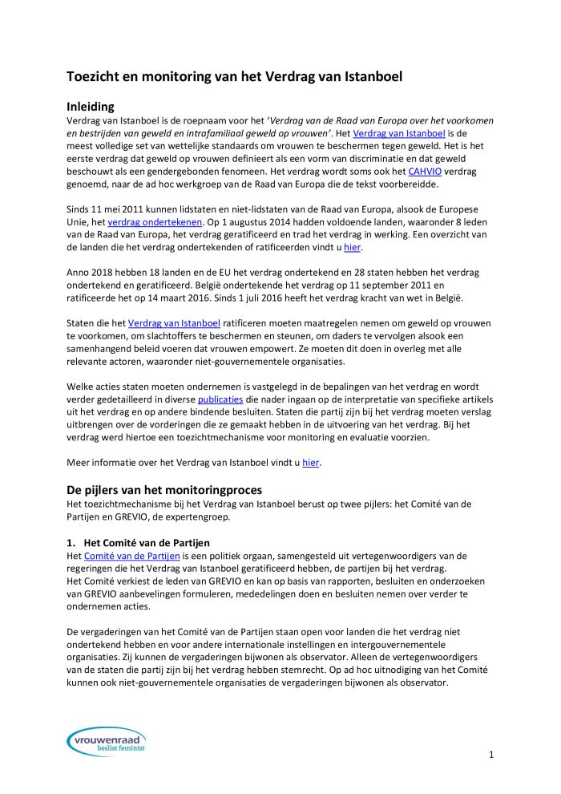
Toezicht en monitoring van het Verdrag van Istanboel (c:amaz:13349)

Slide 41
Les femmes inventent leur université : collective et créatrice (c:amaz:13296)

Slide 42
Il y a une vie après le boulot, ou comment vivre déconnecté [Cahiers de la documentation - Bladen voor documentatie - 2017/2] (c:amaz:14591)
Dans le monde actuel du travail, il est devenu impossible de fonctionner sans être connectés. Cette connexion nous rend flexibles, autonomes et nomades. Mais aussi archi-disponibles, hyper-connectés, voire même stressés, irritables, continuellement sur le qui-vive ou insatisfaits. La France est le premier pays au monde qui a osé légiférer sur le « droit à la déconnexion », créant la surprise un peu partout à l'étranger. Ce droit à la déconnexion est-il révélateur d'un problème de grande ampleur ? La digitalisation du monde du travail est-elle en train de rogner notre sphère privée, créant l'impossible retour en arrière ? Mais, pour autant, faut-il à tout prix légiférer un droit qui devrait être une simple question de priorité et de bon sens ? Le droit à un équilibre entre vie privée et vie professionnelle [Source: https://www.abd-bvd.be/fr/cahiers-de-la-documentation/2017-2/]

Slide 43
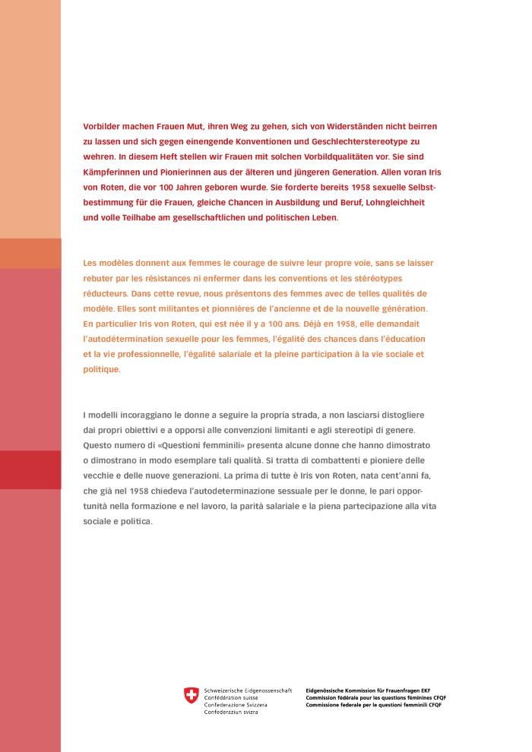
Vorbilder = Modèles = Modelli (c:amaz:14092)
Les modèles donnent aux femmes le courage de suivre leur propre voie, sans se laisser rebuter par les résistances ni enfermer dans les conventions et les stéréotypes réducteurs. Dans cette revue, nous présentons des femmes avec de telles qualités de modèle. Elles sont militantes et pionnières de lancienne et de la nouvelle génération. En particulier Iris von Roten, qui est née il y a 100 ans. Déjà en 1958, elle demandait lautodétermination sexuelle pour les femmes, légalité des chances dans léducation et la vie professionnelle, légalité salariale et la pleine participation à la vie sociale et politique.

Slide 44
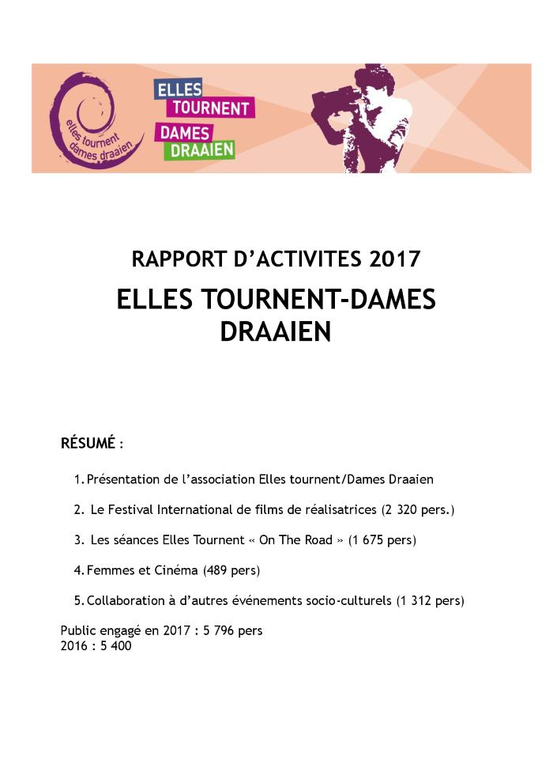
Dames Draaien - Elles Tournent: rapport d'activités 2017 (c:amaz:13687)

Slide 45
Beleidsbrief Gelijke Kansen 2016-2017: gewikt en gewogen: enkele aandachtspunten voor het Vlaamse Gelijkekansenbeleid m.b.t. gendergelijkheid (c:amaz:13344)

Slide 46
Mapping of NGOs working for women's rights in selected EU member states (c:amaz:7952)

Slide 47
The Oxford handbook of gender and politics (c:amaz:7856)

Slide 48
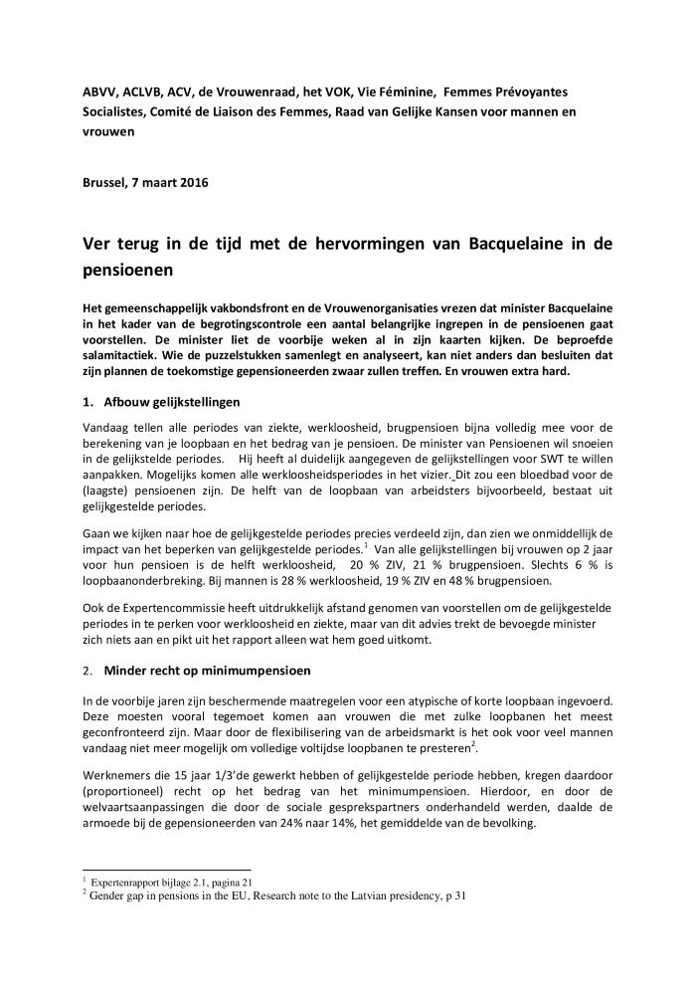
Ver terug in de tijd met de hervormingen van Bacquelaine in de pensioenen: persbericht 7 maart 2016 (c:amaz:13360)

Slide 49
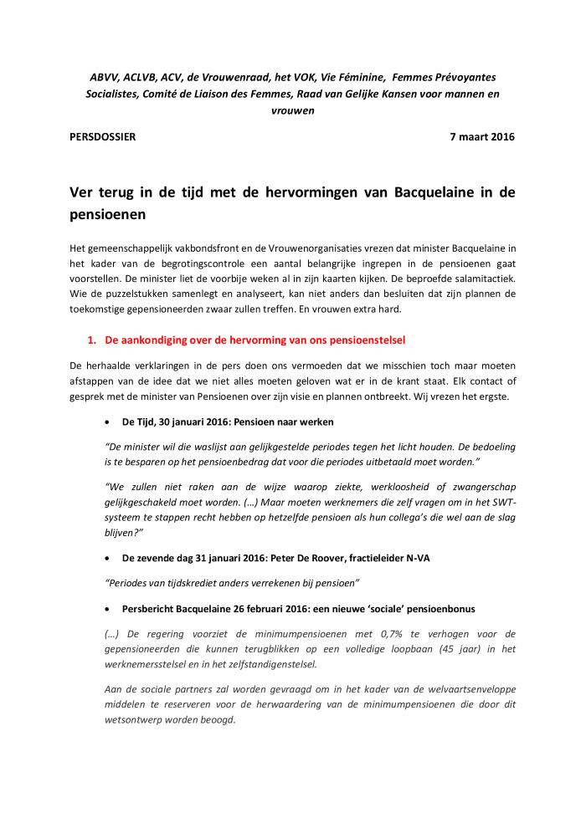
Ver terug in de tijd met de hervormingen van Bacquelaine in de pensioenen: persdossier (c:amaz:13359)

Slide 50
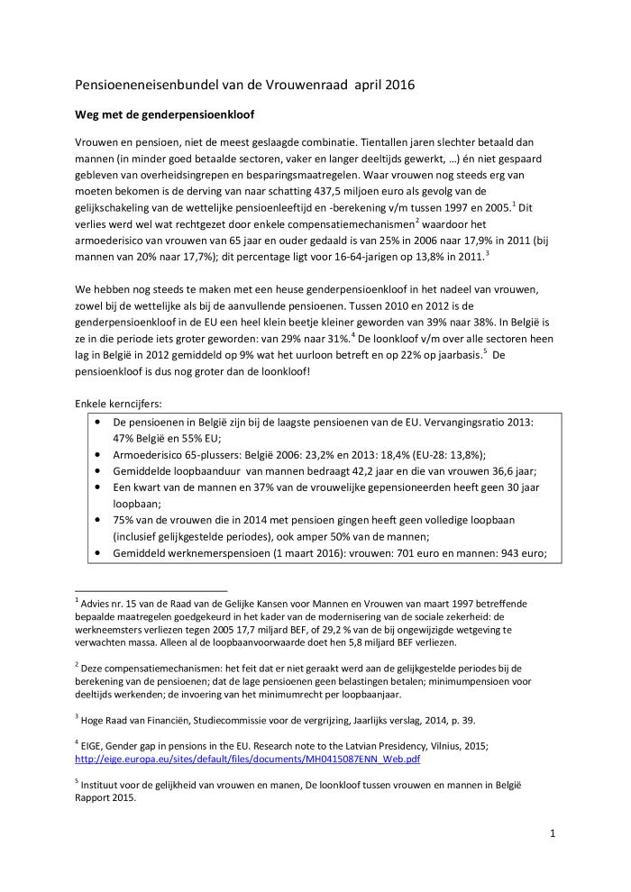
Pensioeneneisenbundel van de Vrouwenraad, april 2016 (c:amaz:13358)

Slide 51
1995-2015 : 20 years of the Beijing Platform for Action : from words to action (c:amaz:7783)

Slide 52
Femmes et espaces publics : donner de l'espace à l'égalité de genre : étude de litérature (c:amaz:7755)

Slide 53
Mijlpalen in de vrouwenrechten: naar gelijkheid V/M. (c:amaz:14067)

Slide 54
ICTs for Feminist Movement Building: Activist Tool (c:amaz:13698)

Slide 55
Beleidsbrief Gelijke Kansen 2015-2016: gewikt en gewogen: enkele aandachtspunten voor het Vlaamse Gelijkekansenbeleid m.b.t. gelijkheid m/v, november 2015 (c:amaz:13345)

Slide 56
Vrouwen en openbare ruimte (c:amaz:12690)

Slide 57
Femmes et espace public (c:amaz:12689)

Slide 58
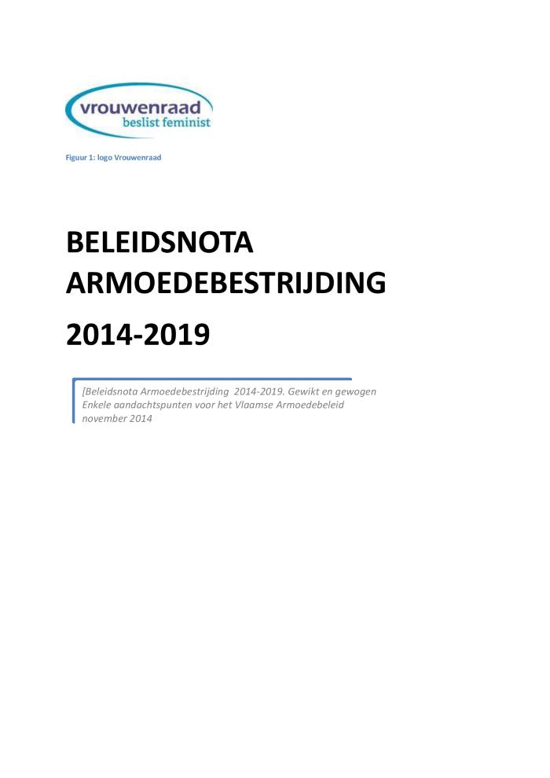
Beleidsnota armoedebestrijding 2014-2019 : gewikt en gewogen : enkele aandachtspunten voor het Vlaamse armoedebeleid (c:amaz:7768)

Slide 59
Beleidsnota gelijke kansen 2014 - 2019 : gewikt en gewogen : enkele aandachtspunten voor het Vlaamse Gelijkekansenbeleid : november 2014 (c:amaz:7767)

Slide 60
Genre et masculinités (c:amaz:7648)

Slide 61
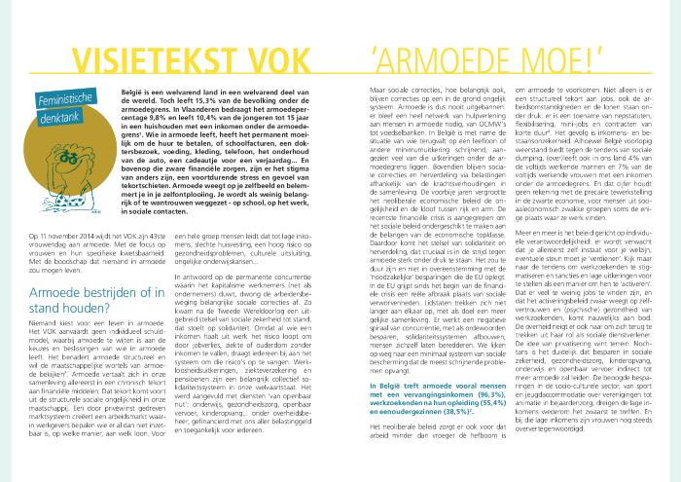
Armoede : vrouwendag 2014 (c:amaz:7645)

Slide 62
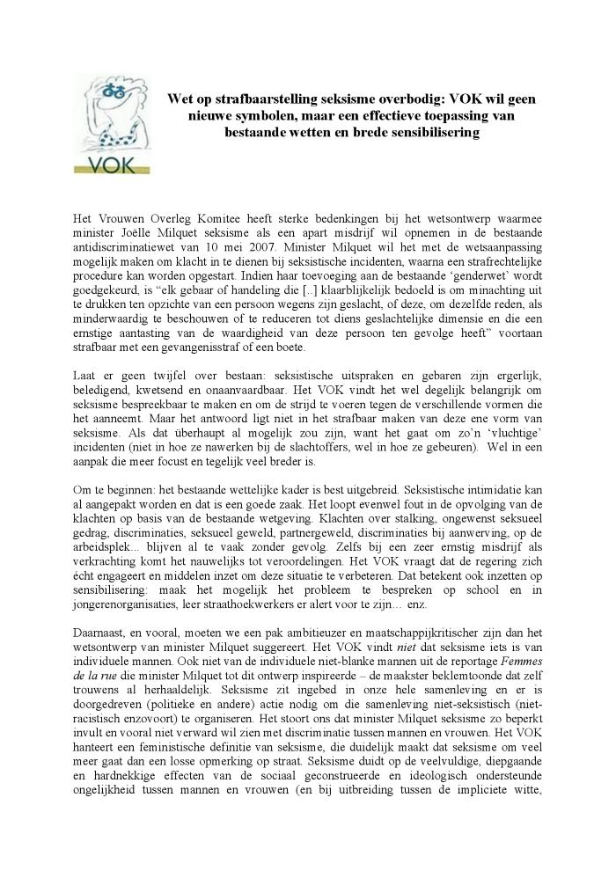
Wet op strafbaarstelling seksisme overbodig: VOK wil geen nieuwe symbolen, maar een effectieve toepassing van bestaande wetten en brede sensibilisering (c:amaz:7370)

Slide 63
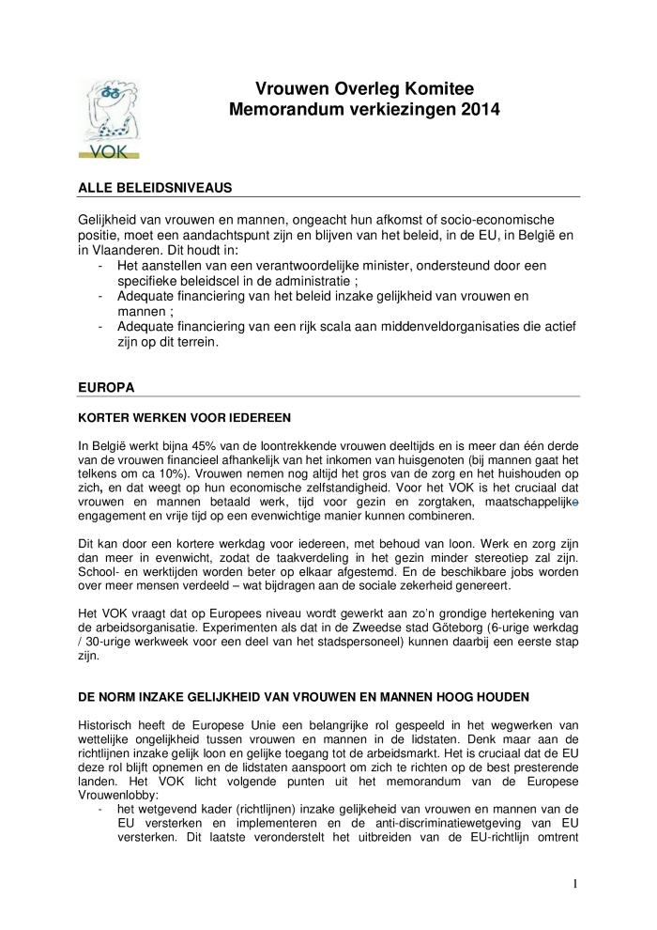
Memorandum verkiezingen 2014 / Vrouwen Overleg Komitee (c:amaz:7348)

Slide 64
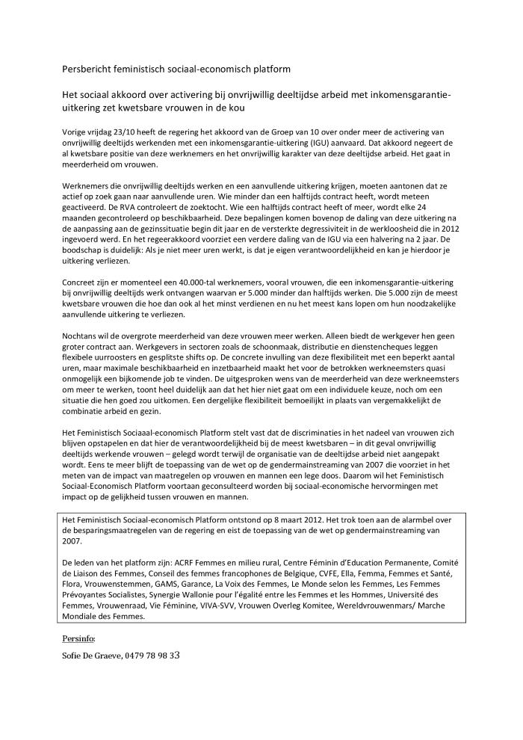
Persbericht feministisch sociaal-economisch platform (c:amaz:13400)

Slide 65
Cruciale hefbomen gelijke kansen in Vlaanderen: 10 gemeenschappelijke suggesties van GRIP, Ella, Vrouwen Overleg Komitee, çavaria en de Vrouwenraad voor gelijke kansen in Vlaanderen (c:amaz:13346)

Slide 66
StereOH!TIEP : 42ste vrouwendag (c:amaz:7257)

Slide 67
Policy recommendations by the Women's Major Group on global Sustainable Development Goals (SDGs) and the Post 2015 Development Agenda (c:amaz:7184)

Slide 68
Welke Vlaamse kinderbijslagen ? (c:amaz:7168)

Slide 69
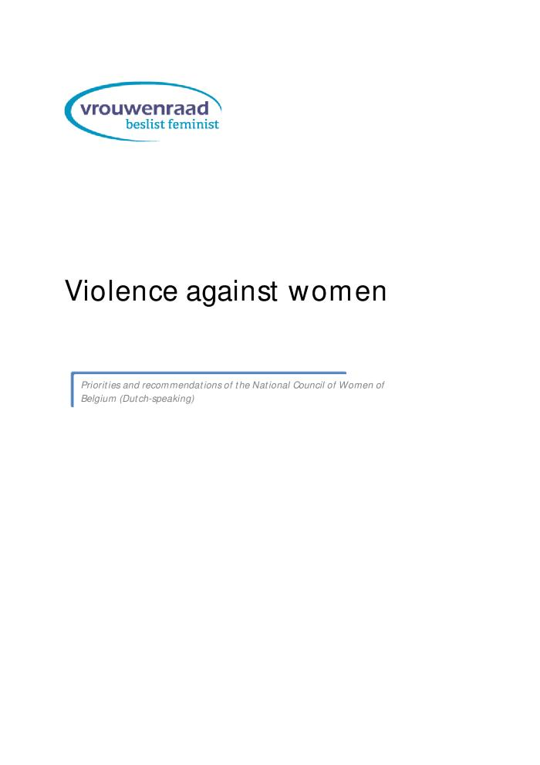
Violence against women: priorities and recommendations of the National Council of Women of Belgium (Dutch speaking) (c:amaz:7124)

Slide 70
Le féminisme en mouvements : des années 1960 à l'ère néolibérale (c:amaz:7835)

Slide 71
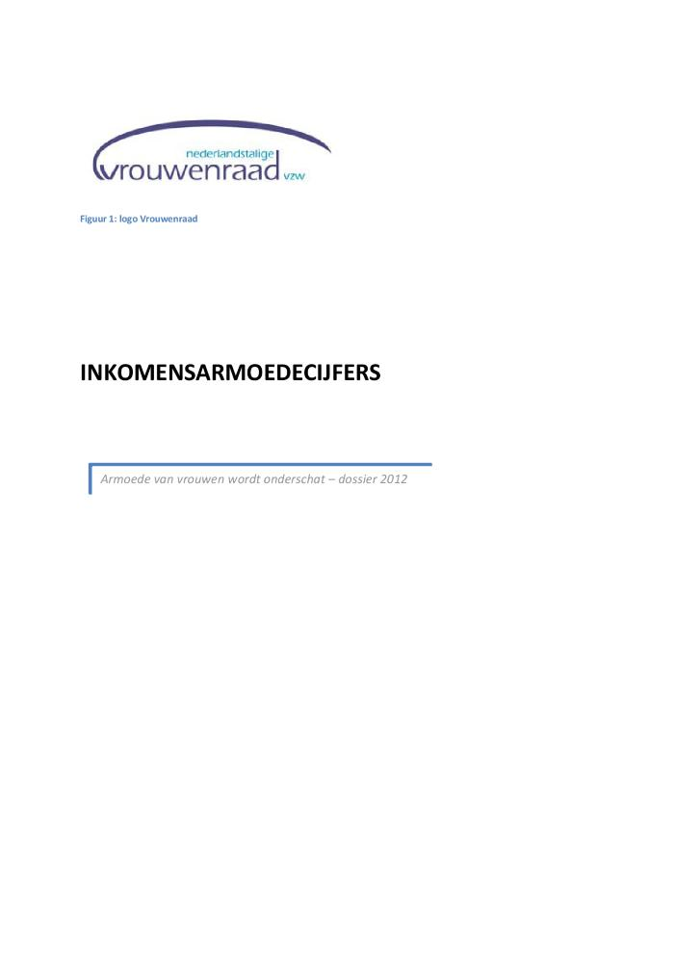
Inkomensarmoedecijfers : armoede van vrouwen wordt onderschat (c:amaz:7723)

Slide 72
Hoe fortuinlijk waren vrouwen vroeger : rad van fortuin (c:amaz:7333)

Slide 73
The future women want : a vision of sustainable development for all (c:amaz:7185)

Slide 74
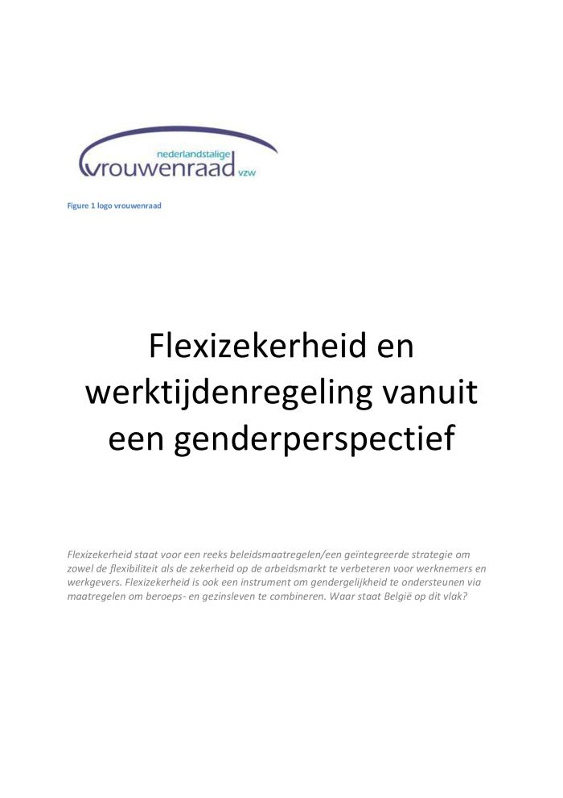
Flexizekerheid en werktijdenregeling vanuit een genderperspectief (c:amaz:7169)

Slide 75
Pleidooi voor een sterke vrouwenbeweging : alzo sprak Mathilda van Vlaanderen (c:amaz:7129)

Slide 76
Vrouwenraad over het NAP Partnergeweld en andere vormen van intrafamiliaal geweld 2010 - 2014 : een blik op de toekomst (c:amaz:7125)

Slide 77
Nederlandstalige Vrouwenraad vzw (c:amaz:6996)

Slide 78
Wegwijzers voor de toekomst : VIVA-SVV blikt vooruit (c:amaz:6982)

Slide 79
Un regard sur le féminisme en Belgique (dossier) (c:amaz:6972)

Slide 80
Varieties of feminism : German gender politics in global perspective (c:amaz:6643)

Slide 81
A gender perspective on the 'Green Economy' : equitable, healthy and decent jobs and livelihoods : Women's Major Group position paper in preparation for the United Nations Conference on Sustainable Development 2012 (c:amaz:7186)

Slide 82
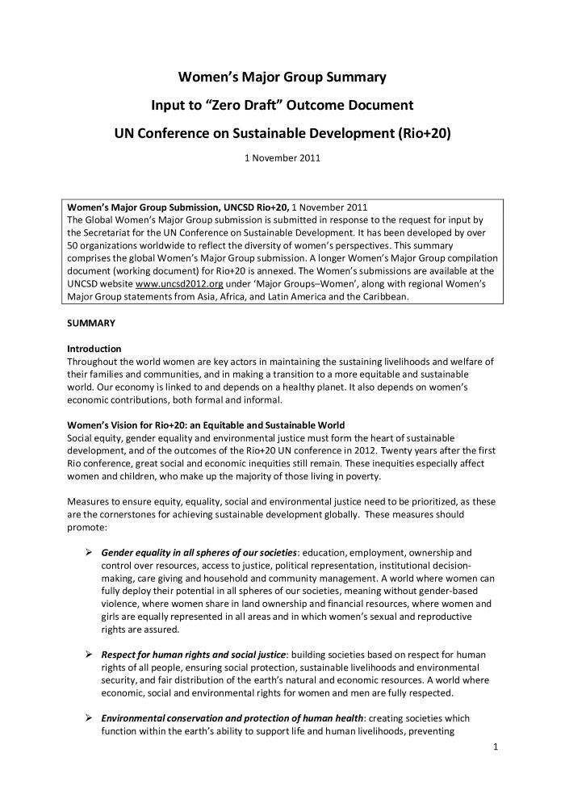
Women's Major Group Summary input to 'Zero Draft' Outcome Document (c:amaz:7183)

Slide 83
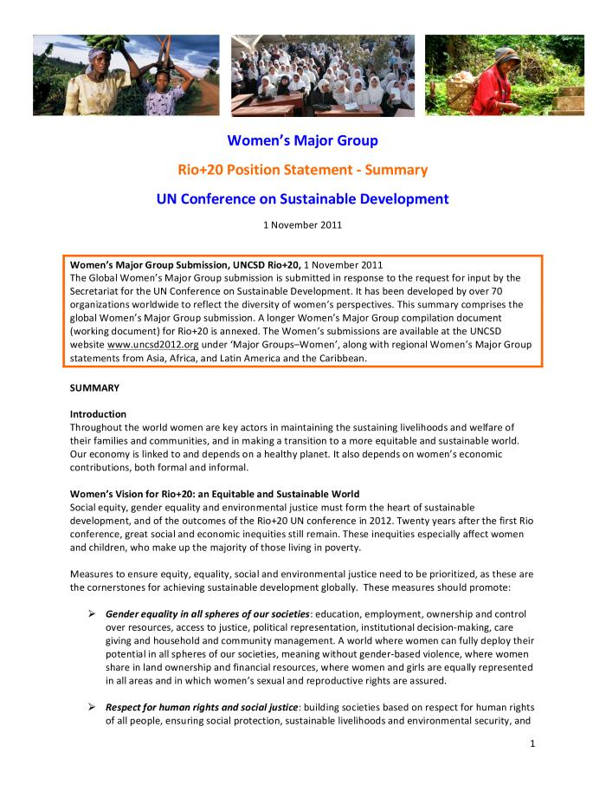
UN Conference on Sustainable Development Rio+20 : position statement. Summary / Women's Major Group (c:amaz:7182)

Slide 84
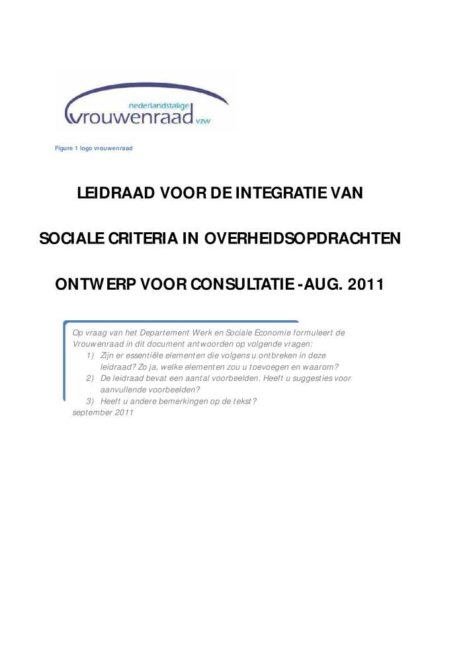
Leidraad voor de integratie van sociale criteria in overheidsopdrachten : ontwerp voor consultatie, aug. 2011 (c:amaz:7167)

Slide 85
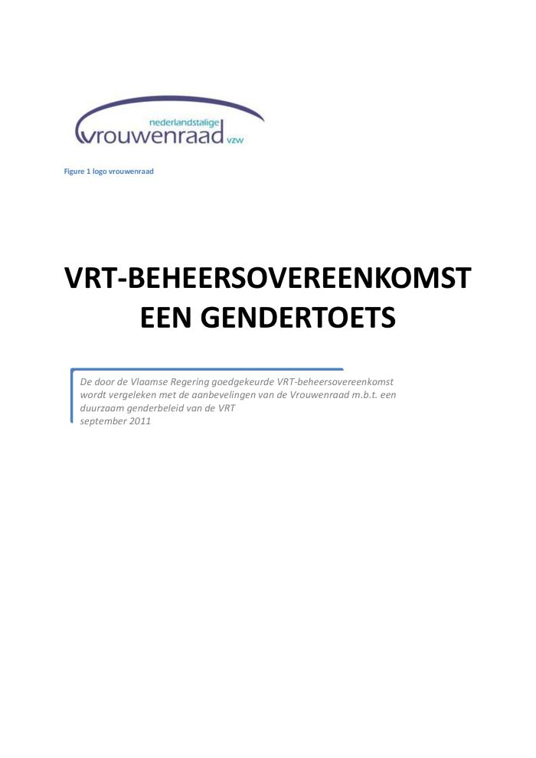
VRT-beheersovereenkomst : een gendertoets (c:amaz:7082)

Slide 86
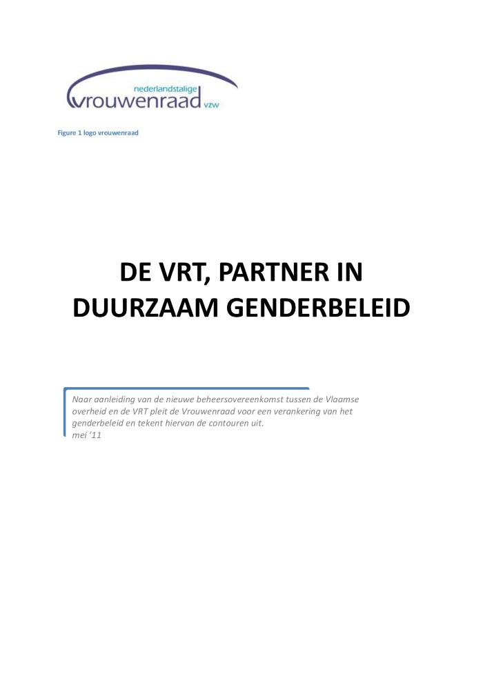
De VRT, partner in duurzaam genderbeleid (c:amaz:7081)

Slide 87
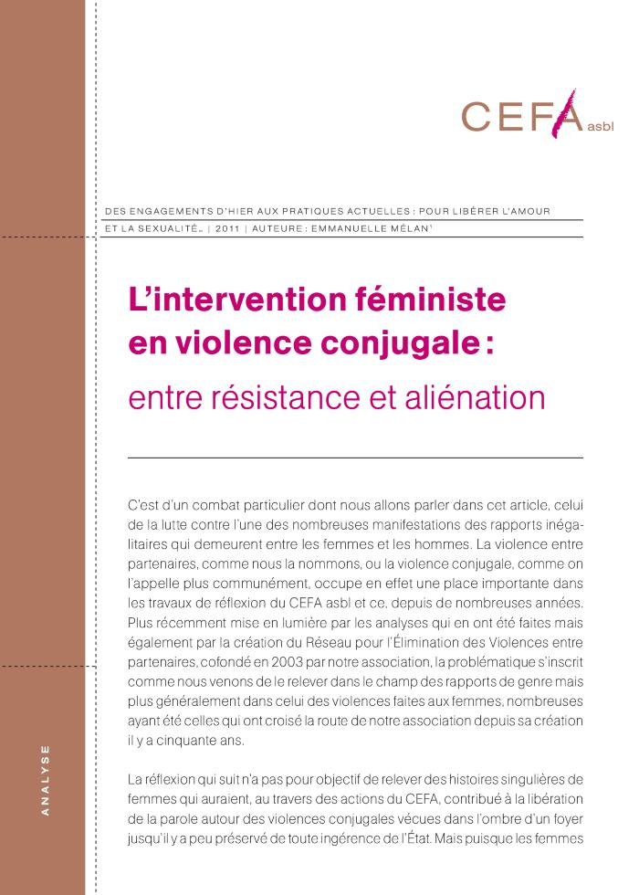
L'intervention féministe en violence conjugale : entre résistance et aliénation (c:amaz:6722)

Slide 88
Visietekst : krachtdadig tegen geweld : Vrouwendag Leuven 2011 (c:amaz:6616)

Slide 89
'Geweld, geen gezicht' : sensibilisatiecampagne tegen partnergeweld 2011 : persdossier (c:amaz:6605)

Slide 90
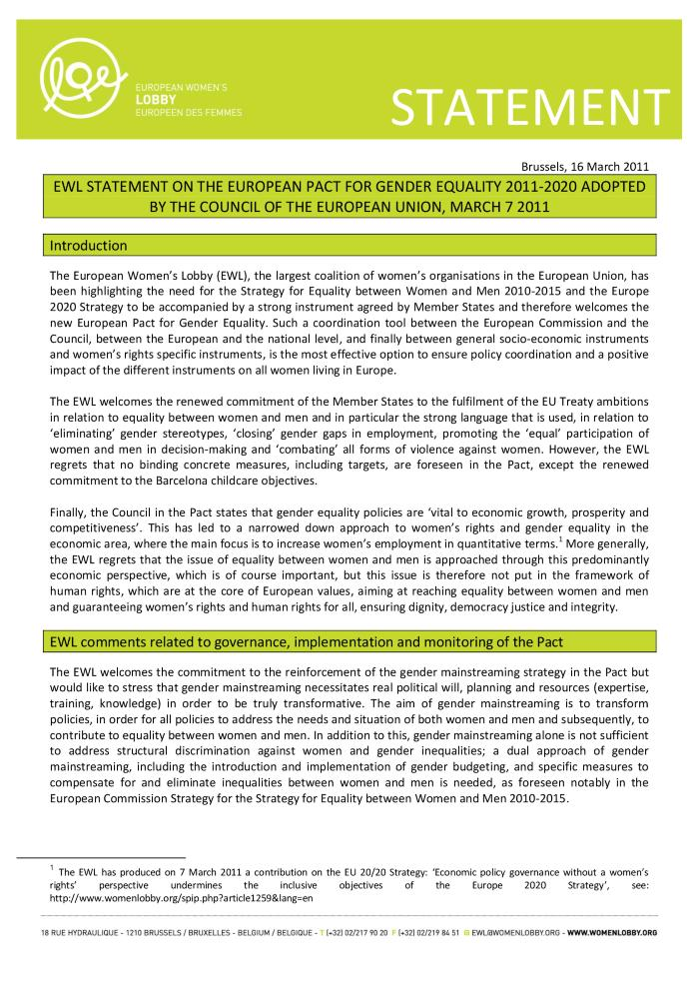
EWL statement on the European pact for gender Equality 2011-2020 adopted by the Council of the European Union, March 7 2011 (c:amaz:6535)

Slide 91
The future of feminism (c:amaz:6513)

Slide 92
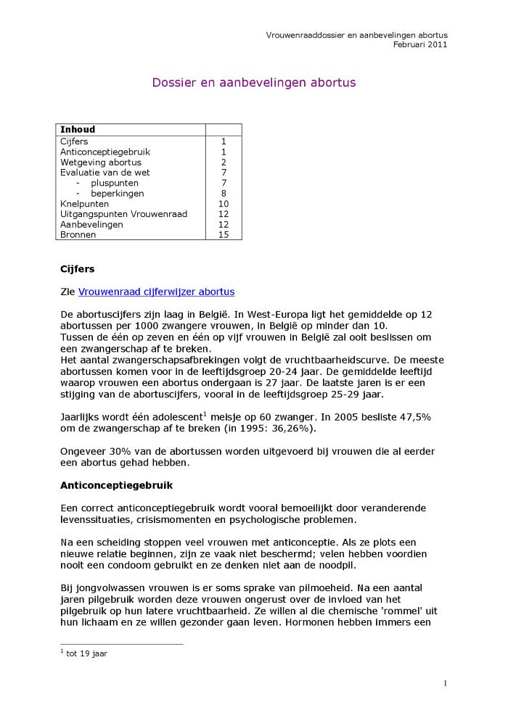
Vrouwenraaddossier en aanbevelingen abortus (c:amaz:13387)

Slide 93
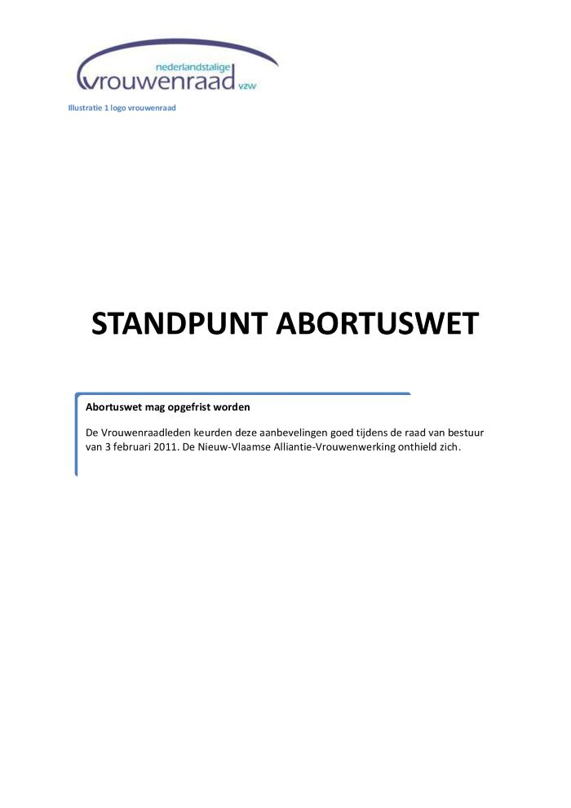
Standpunt abortuswet: abortuswet mag opgefrist worden (c:amaz:13386)

Slide 94
Rapport d'activités du Conseil de l'Égalité des Chances entre Hommes et Femmes: 2006 - 2010 (c:amaz:12269)

Slide 95
Women, gender, and politics : a reader (c:amaz:7865)

Slide 96
Gender and the European Union (c:amaz:7858)

Slide 97
Feministisch startpakket (c:amaz:7041)

Slide 98
Feminisme : 39ste Vrouwendag in De Factorij - Brussel (c:amaz:7031)

Slide 99
FEM21 : 21st century feminist (c:amaz:7021)

Slide 100
Fifteen years after the Beijing conference and beyond : social democratic women in action (c:amaz:6387)

Slide 101
Slotdag derde wereldvrouwenmars (c:amaz:6347)

Slide 102
Au-delà et en deçà de l'Etat : le genre entre dynamiques transnationales et multi-niveaux (c:amaz:6249)

Slide 103
Pekin Bruxelles : un voyage inachevé : rapport Pekin +15 du Lobby Européen des Femmes sur les activités de l'Union Européenne (c:amaz:6164)

Slide 104
Vers une meilleure compréhension des structures et des décisions européennes en matière d'égalité entre les sexes : un guide pour le mouvemenet des femmes en Belgique (c:amaz:14183)

Slide 105
Towards a better understanding of European structures and the European decision-making on Gender Equality : a toolkit for the women's movement in Belgium (c:amaz:13539)

Slide 106
Naar een beter begrip van Europese structuren en de Europese besluitvorming inzake gendergelijkheid : een gids voor de vrouwenbeweging in België (c:amaz:13343)

Slide 107
From Beijing to Brussels : an unfinished journey : the European Women's Lobby Beijing +15 report on the activities of the European Union (c:amaz:13161)

Slide 108
Activiteitenverslag van de Raad van de Gelijke Kansen voor Mannen en Vrouwen: 2006 - 2010 (c:amaz:12270)

Slide 109
Eisenbundel 2010 van de Wereldvrouwenmars België : het leven van de vrouwen veranderen om de wereld te veranderen : de wereld veranderen om het leven van de vrouwen te veranderen (c:amaz:11632)

Slide 110
Cahier de revendications 2010 de la Marche Mondiale des femmes en Belgique (c:amaz:11631)

Slide 111
Rapport annuel 2008 / Lobby Européen des Femmes (c:amaz:6760)

Slide 112
Rapport d'activités 2008 / Collectif des Femmes (c:amaz:6755)

Slide 113
Het grote madammendebat (c:amaz:6435)

Slide 114
5♀/5♂ No Modern European Democracy without Gender Equality: campagne 50/50 du Lobby européen des femmes : pas de démocratie européenne moderne sans égalité femmes hommes (c:amaz:14770)
Voorstelling van de Campagne 5♀/5♂ NO Modern European Democracy Without Gender Equality

Slide 115
Politics, gender and concepts : theory and methodology (c:amaz:7857)

Slide 116
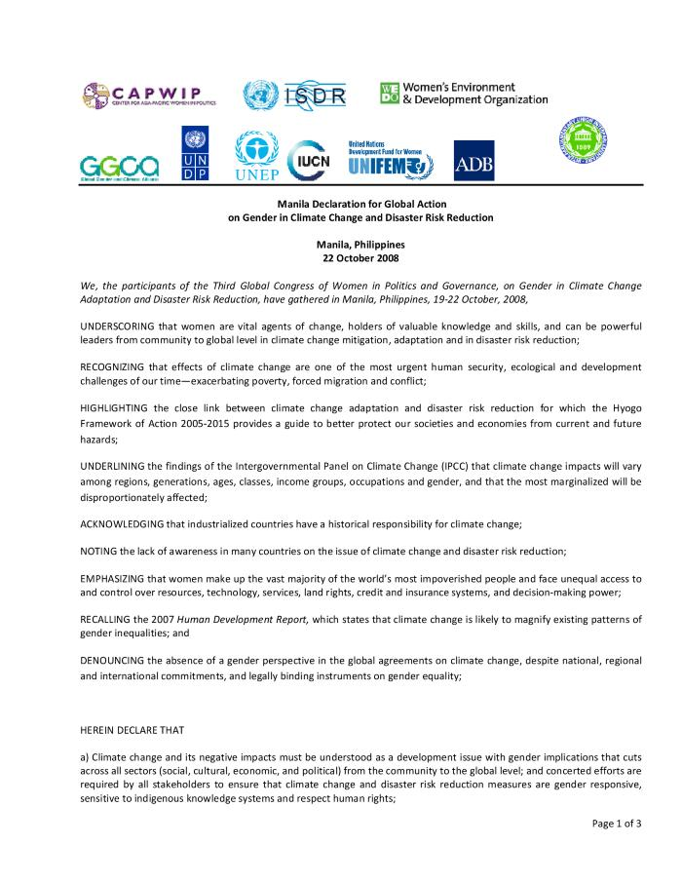
Manila declaration for global action on gender in climate change and disaster risk reduction (c:amaz:7187)

Slide 117
Commissie Vrouwen en Ontwikkeling : Gelijkheid (c:amaz:6985)

Slide 118
Eerste vrouwen : maatschappelijke participatie (c:amaz:6932)

Slide 119
Annual report 2007 / WIDE (c:amaz:6774)

Slide 120
Changing state feminism (c:amaz:7846)

Slide 121
50 ans pour l'Union européenne : 50/50 pour les femmes et les hommes? : rapport annuel / Lobby Européen des Femmes (c:amaz:7149)

Slide 122
Annual report 2006 / WIDE (c:amaz:6773)

Slide 123
Gender orders unbound ? : globalisation, restructuring and reciprocity (c:amaz:6104)
De laatste dertig jaar veranderden genderrollen enorm onder invloed van tal van elementen: globalisatie, migratie en macro-economische ontwikkelingen zorgden voor een ongeziene dynamiek in gezins- en arbeidsverhoudingen. Dit boek wil actuele informele en formele genderpatronen in kaart brengen, zoals deze bestaan in intermenselijke relaties en zoals ze vorm krijgen onder invloed van regelgeving opgelegd door overheden en bedrijven. Maar vooral willen de auteurs een analyse maken van de huidige kansen en hindernissen in het parcours naar gelijkheid en traceren welke nieuwe vormen van samenhorigheid en solidariteit zich aandienen.

Slide 124
Eén vrouwenbeweging? : gelijkheid en verschil ter discussie vanuit multicultureel perspectief (c:amaz:6044)

Slide 125
Egalité des sexes et promotion de la condition de la femme : le rôle des commissions parlementaires : séminaire à l'intention des membres des instances parlementaires traitant des questions de genre (c:amaz:11588)

Slide 126
The role of parliamentary committees in mainstreaming gender and promoting the status of women : seminar for members of parliamentary bodies dealing with gender equality (c:amaz:11587)

Slide 127
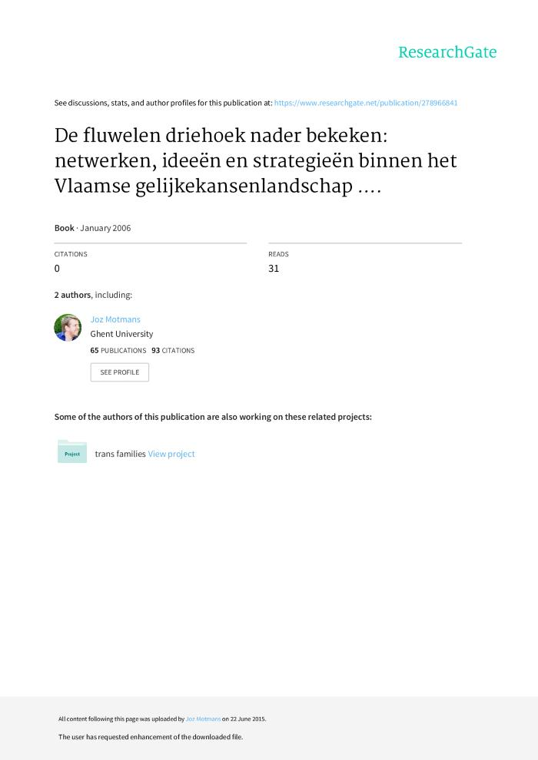
De fluwelen driehoek nader bekeken : netwerken, ideeën en strategieën binnen het Vlaamse gelijkekansenlandschap van vrouwen- en holebibewegingen (c:amaz:7812)
Dit rapport vormt de neerslag van het kwalitatieve onderzoek Valorisatieproject Vernieuwend Transnationaal Gelijkekansenbeleid dat uitgevoerd werd in de zomer van 2005. Dit onderzoek wilde de bevindingen van het voorafgaande grootschalige onderzoek Vernieuwend Transnationaal Gelijkekansenbeleid van Wiercx & Woodward (2004) toetsen en uitdiepen, en bijkomend peilen naar uitdagingen met betrekking tot gelijkekansenbeleid. Hiertoe werden de bevindingen van Wiercx & Woodward (2004) omtrent de netwerken, de ideeën, de concepten en de strategieën van het vrouwen- en holebimiddenveld aan het betrokken middenveld én aan beleidsactoren voorgelegd. In dit rapport vindt de lezer de bevindingen van de kwantitatieve studie van Wiercx & Woodward (2004) aangevuld met de kwalitatieve uitdieping, samen gepresenteerd. Promotor: Prof.Dr. Alison Woodward, Dr. Sonja Spee

Slide 128
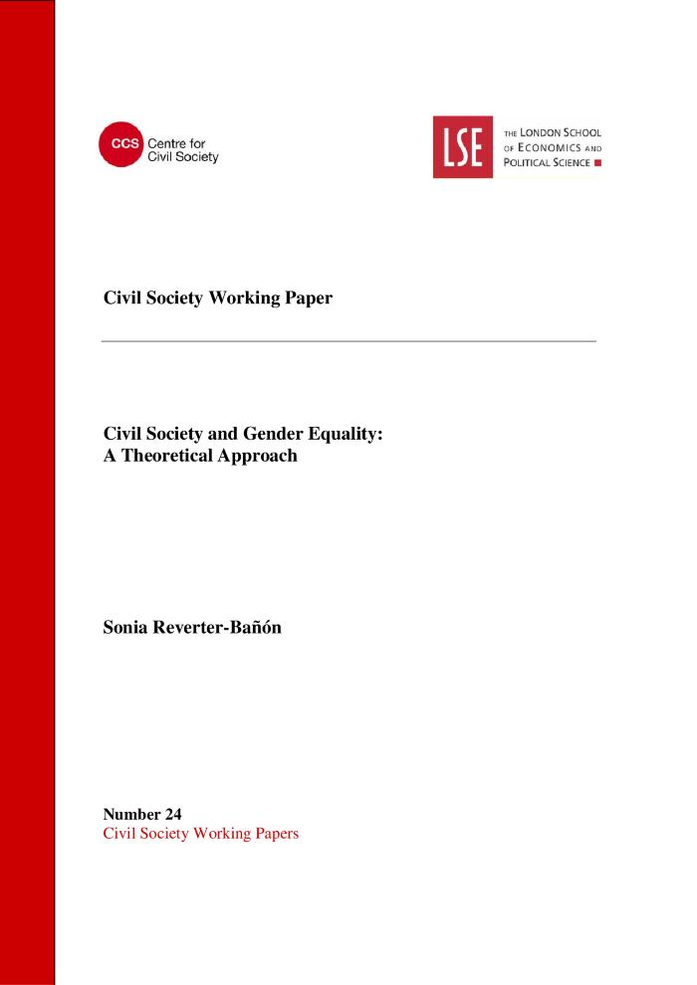
Civil society and gender equality: a theoretical approach (c:amaz:7741)

Slide 129
Annual report 2005 / WIDE (c:amaz:6772)

Slide 130
Memorandum: gemeente- en provincieraadsverkiezingen, 8 oktober 2006 (c:amaz:6452)

Slide 131
Rapport annuel 2005 / Lobby Européen des Femmes (c:amaz:12039)

Slide 132
Annual report 2005 / European Women's Lobby (c:amaz:12038)

Slide 133
De Vrouwenraad is een overkoepelende organisatie voor alle verenigingen die werken aan gelijke kansen voor vrouwen en mannen in een multiculturele samenleving (c:amaz:6995)

Slide 134
Annual report 2004 / WIDE (c:amaz:6771)

Slide 135
Rapport annuel 2004 / Lobby européen des femmes (c:amaz:6759)

Slide 136
Rapport d'activités 2004 / Collectif des Femmes (c:amaz:6746)

Slide 137
100 jaar Vrouwenraad : artikelen verschenen in Knack in 2005 (c:amaz:6322)

Slide 138
Een feminisme voor alle vrouwen? : de witte vrouwenbeweging in Vlaanderen in relatie tot multiculturaliteit, 'allochtone' vrouwen (organisaties) en het hoofddoekendebat (c:amaz:6025)

Slide 139
Genre et politique en Belgique et en Francophonie (c:amaz:5437)

Slide 140
Coordination Régionale Bruxelloise de la Marche Mondiale des Femmes : cahier de revendications 2005 (c:amaz:11156)

Slide 141
Actes du Parlement des Femmes : 7 mars 2003 (c:amaz:6962)

Slide 142
Rapport d'activités 2003 / Le Monde selon les femmes (c:amaz:6904)

Slide 143
Annual report 2003 / WIDE (c:amaz:6770)

Slide 144
Rapport d'activités 2003 / Collectif des Femmes (c:amaz:6745)

Slide 145
Op zoek naar de vrouwenbeweging in Vlaanderen : activiteiten en strategieën vandaag en morgen (c:amaz:5864)

Slide 146
Féminisme, entre mémoire et avenir (c:amaz:5653)

Slide 147
Vrouw en Maatschappij basics (c:amaz:5345)

Slide 148
Globalising women's rights : confronting unequal development between the UN rights framework and the WTO trade agreements (c:amaz:5247)

Slide 149
Jaarverslag 2002 - 2003 / KAV (c:amaz:6754)

Slide 150
Annual report 2002 / WIDE (c:amaz:6312)

Slide 151
On m'appelle à régner : mondialisation, pouvoirs et rapports de genre (c:amaz:4825)

Slide 152
One more feminist manifesto of the political (c:amaz:4777)

Slide 153
Rapport annuel 2003 / Lobby européen des femmes (c:amaz:12037)

Slide 154
Annual report 2003 / European Women's Lobby (c:amaz:12036)

Slide 155
Les femmes définissent l'avenir de l'Europe : rapport annuel 2002 / Lobby européen des femmes (c:amaz:12035)

Slide 156
Women shaping the future of Europe : annual report 2002 / European Women's Lobby (c:amaz:12034)

Slide 157
Les femmes en Europe, l'Europe dans le monde : rapport annuel 2001 / Lobby européen des femmes (c:amaz:6758)

Slide 158
Rapport d'activités 2001 / Le Monde selon les femmes (c:amaz:6757)

Slide 159
Kol Ha-Isha Women's Center Jerusalem : focus on the eight year (c:amaz:5081)

Slide 160
Familles : une vision laïque et égalitaire (c:amaz:5014)

Slide 161
Stad Leuven : zakboekje voor vrouwen (c:amaz:4893)

Slide 162
Theorizing feminist policy (c:amaz:4812)

Slide 163
L'avenir commence dès à présent : quelles perspectives pour le mouvement des femmes ? : journée d'étude 7 juin 2002, Amazone, Bruxelles : rapport (c:amaz:4422)

Slide 164
Rapport d'activités 2000 / Le Monde selon les femmes (c:amaz:6756)

Slide 165
De vrouwenbeweging online : een onderzoek naar het gebruik van Internet door vrouwenorganisaties in Nederland (c:amaz:5639)

Slide 166
Framing the future : an integrated strategy to support women's community and voluntary organisations (c:amaz:4908)

Slide 167
Women and men in Belgium : towards an equal society (c:amaz:14221)

Slide 168
Guide des jeunes femmes pour l'égalité femmes-hommes en Europe (c:amaz:11532)

Slide 169
Young women's guide to equality between women and men in Europe (c:amaz:11531)

Slide 170
Vrouwen en mannen in België : naar een egalitaire samenleving (c:amaz:10138)

Slide 171
Femmes et hommes en Belgique : vers une société égalitaire (c:amaz:10137)

Slide 172
Women and men in Belgium : towards an equal society (c:amaz:10136)

Slide 173
Wereldvrouwenmars 2000 : eisenplatform (c:amaz:9595)

Slide 174
Marche mondiale des femmes 2000 : cahier des revendications (c:amaz:9594)

Slide 175
Development in practice (c:amaz:6912)

Slide 176
Un fonds pour créances alimentaires : prise de position (c:amaz:6463)

Slide 177
Rapport d'activités 1999 / Le Monde selon les femmes (c:amaz:6445)

Slide 178
Engendering the political agenda (c:amaz:5182)

Slide 179
An 2000 : quel bilan pour les femmes? (c:amaz:4198)

Slide 180
1990-2000, 10 ans d'activisme pour l'égalité femmes-hommes dans l'Union Européenne : rapport annuel 2000 (c:amaz:11056)

Slide 181
Women in politics : world bibliography (c:amaz:6353)

Slide 182
Gender politics in global governance (c:amaz:5434)

Slide 183
De Nederlandstalige Vrouwenraad, koepel voor vrouwenorganisaties, platform voor debat (c:amaz:5079)

Slide 184
Meisjeswerkingen en allochtone vrouwenverenigingen in Vlaanderen en Brussel : adressengids (c:amaz:4004)

Slide 185
Actie-onderzoek m.b.t. de oprichting van een steunpunt voor het allochtone vrouwenverenigingsleven in Vlaanderen en Brussel (c:amaz:3835)

Slide 186
Stad Leuven : zakboekje voor vrouwen (c:amaz:3790)

Slide 187
Freedom versus equality ? (c:amaz:4774)

Slide 188
Know How Conference on the World of Women's Information (c:amaz:4537)

Slide 189
Vrouwenstemmen : 27ste Vrouwendag (c:amaz:3385)

Slide 190
Women in politics : world bibliography. Volume 2 : thematic perspective, internet sites (c:amaz:3359)

Slide 191
Women in politics : world bibliography. Volume 1 : International perspective, regional perspective, country by country perspective (c:amaz:3356)

Slide 192
'Ne dites pas trop vite il n'y a pas de femmes' : une liste de 'femmes-ressources' dans les domaines politique, économique, scientifique, social et culturel 1998 (c:amaz:3254)

Slide 193
Als vrouwen vieren : info- en praktijkboek (c:amaz:3387)

Slide 194
De dochters van Marianne : 75 jaar SVV (c:amaz:3367)

Slide 195
Nederlandse vrouwenbeweging in politieke context : een geannoteerde bibliografie (c:amaz:3261)

Slide 196
Vrouwendag met Geldige reden : 26ste vrouwendag (c:amaz:3057)

Slide 197
Van papier naar scherm... : nieuwe dragers van informatie over gelijke kansen tussen vrouwen en mannen (c:amaz:2875)

Slide 198
25 Vrouwendagen in Beelden en Woorden (c:amaz:2861)

Slide 199
Violence against women in Russia : report of a multi-disciplinary inventory of possible means of support with regard to the providers of help and the police in order to combat violence against women (c:amaz:9451)

Slide 200
Vrouwen in de islam : de positie van de moslimvrouwen in de Middellandse-Zeelanden van het Nabije en Midden-Oosten en de Maghreb (c:amaz:8734)

Slide 201
Les femmes dans l'islam : la situation des femmes musulmanes dans les pays méditerranéens du Proche au Moyen-Orient et du Maghreb (c:amaz:8733)

Slide 202
Women in Islam : the situation of muslim women in the mediterranean countries of the Near and Middle East and the Maghreb (c:amaz:8732)

Slide 203
Séminaire international sur les stratégies, le rôle et les fonctions des ONG travaillant pour la promotion de l'égalité entre les femmes et les hommes : allocution principale sur le Comité directeur pour l'égalité entre les femmes et les hommes (CDEG) et ses activités, 13-14 juin 1996 (c:amaz:4404)

Slide 204
Gelijke kansen voor mannen en vrouwen : een beleid op weg : analyse van het gelijke-kansenbeleid op verschillende bestuursniveaus : België (federaal, gemeenten, Vlaanderen, Wallonië) en de Europese Unie (c:amaz:3262)

Slide 205
Vrouwen voor duizend deuren : portretten, herinnering (c:amaz:2896)

Slide 206
Feminisme vandaag : studiedag (c:amaz:2720)

Slide 207
Pékin-Un an plus tard : lettre circulaire - edition spéciale (c:amaz:2718)

Slide 208
Vrouwen en emancipatie in Vlaanderen : stand van zaken (c:amaz:2711)

Slide 209
Democratie en verscheidenheid : een uitdaging voor het gelijke-kansenbeleid èn voor de vrouwenbeweging : uiteenzetting door Anne Phillips en debat geleid door Sabine de Bethune en Eliane Vogel-Polsky (c:amaz:2685)

Slide 210
Hakken los ! 25e vrouwendag 1996 maandag 11 november - Gent [programmabrochure] (c:amaz:2669)

Slide 211
Rapport d'activité 1994 / Collectif des Femmes (c:amaz:5068)

Slide 212
Marie Popelin-prijs 1995 (c:amaz:2063)
Bundel uitgegeven ter gelegenheid van de uitreiking van de Marie Popelin-prijs. Met deze prijs wil de NVR een Vlaming bekronen, vrouw of man, die op uitzonderlijke wijze bijgedragen heeft om het participatievermogen van de vrouw in de maatschappij te bevorderen. Deze prijs wordt om de vijf jaar uitgereikt waarbij dit jaar de eer te beurt viel aan Lily Boeykens, momenteel vertegenwoordigster van de Belgische regering bij de UNO-Commissie Status voor de Vrouw.

Slide 213
Leven om te werken, werken om te leven : 24ste vrouwendag (c:amaz:2015)
Persmap van de 'Vrouwendag' die doorging te Hasselt op 11 november 1995 onder het motto 'Leven om te werken, werken om te leven'. In debatten, werkwinkels, infostands van allerhande vrouwenorganisaties en optredens werd belicht hoe vrouwen zich vandaag de dag organiseren, welke hun problemen zijn op het gebied van werk en sociale zekerheid en welk beeld ze van zichzelf hebben.

Slide 214
75 jaar KAV : persontmoeting (c:amaz:2008)
Persmap over de 75 jarige viering van de Kristelijke Arbeiders Vrouwenbeweging (KAV). Het motto van het verjaardagsfeest is de 'stoute schoen' die staat voor durf, vastberadenheid en kracht van de voorgangers en diegene die het werk vandaag verderzetten.

Slide 215
Memorandum 1995 / Nederlandstalige Nationale Vrouwenraad (c:amaz:1748)
Naar aanleiding van de Vlaamse en federale parlementsverkiezingen stelde de Nederlandstalige Nationale Vrouwenraad (NVR) een eisenpakket op. Met dit eisenpakket wil de NVR invloed uitoefenen op het toekomstige Vlaamse en federale beleid. Samenvattend kan men stellen dat de NVR pleit voor een paritaire democratie, voor de economische zelfstandigheid van vrouwen en voor een optimale combinatie tussen betaalde arbeid en zorgarbeid. Daarnaast vraagt de NVR aandacht voor risico- en minderheidsgroepen zoals eenoudergezinnen, vrouwen betrokken in echtscheiding, vrouwen als slachtoffer van geweld.

Slide 216
Women's studies international forum (c:amaz:978)

Slide 217
AGALEV : open trefdag : verslagboek (c:amaz:892)
In vier gespreksrondes wordt het verhaal van AGALEV becommentarieerd door vier gastpanels. Elke ronde wordt toegelicht door iemand van het AGALEV-panel. Er is woord en weerwoord en in elke ronde is er ook een inbreng vanuit het talrijk opgekomen publiek. Verschillende thema's komen aan bod waaronder 'De vrouwenbeweging, een nieuw elan.' Men tracht de deelnemers in een debat te confronteren met onderwerpen zoals de onbetaalde zorgarbeid, het milieu en de vrouwenbeweging.

Slide 218
Kies voor evenwicht in uw jury (c:amaz:3774)

Slide 219
Zeg niet te gauw 'voor deze jury is er geen vrouw' (c:amaz:3465)

Slide 220
Report of the 27th plenary conference of the International Council of Women (c:amaz:2707)

Slide 221
27ème Assemblée générale du CIF 23-29 juin 1994 (c:amaz:1427)
Verslag van de Algemene Vergadering van de Internationale Vrouwenraad, waarop als nieuwe voorzitster de Indonesische Kuraisin Sumhadi werd verkozen.

Slide 222
Derde Europese conferentie voor Politievrouwen : twee jaar na datum...welke zijn de concrete verwezenlijkingen ? (c:amaz:132)

Slide 223
Jaarverslag 1991 - '92 / KAV (c:amaz:5866)

Slide 224
L'enjeu du féminisme indépendant en Tunisie : modèles et pratique (c:amaz:3893)

Slide 225
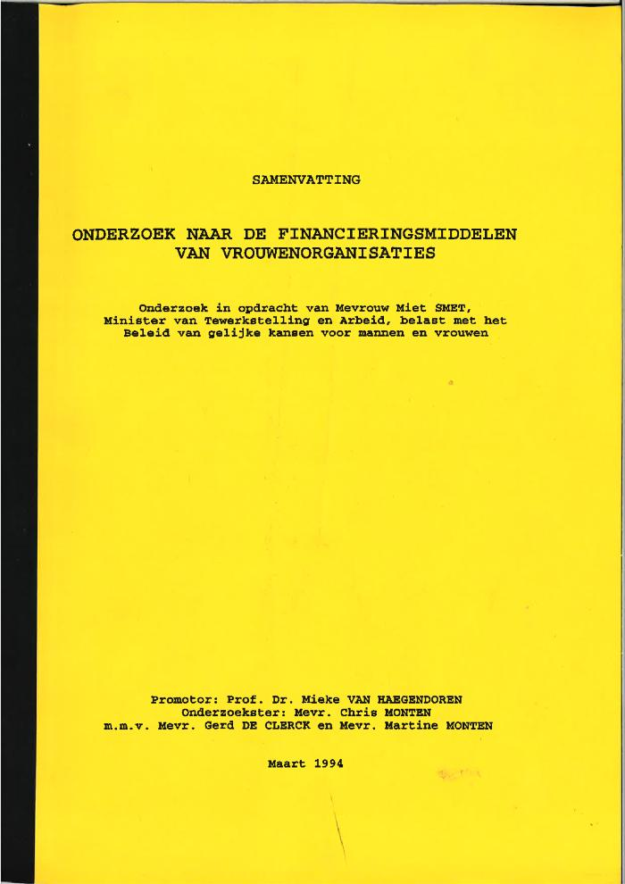
Onderzoek naar de financieringsmiddelen van vrouwenorganisaties : samenvatting (c:amaz:1014)
Dit onderzoek naar de financieringsmiddelen van vrouwenorganisaties werd uitgevoerd in opdracht van Miet Smet, Minister van Tewerkstelling en Arbeid en het Gelijke-Kansenbeleid. Met deze studie wou men de redenen van ontevredenheid binnen de vrouwenbeweging over het huidige subsidiebeleid opsporen en vanuit deze wetenschap beleidsvoorstellen formuleren. In een eerste deel van het onderzoek wordt een overzicht gegeven van de organisatorische opbouw van de vrouwenbeweging. Hierbij wordt het accent op de financiële werking van de verschillende organisaties gelegd. Vervolgens worden de resultaten van het onderzoek verwerkt tot statistische gegevens. Aan de hand van deze gegevens gaat men na hoe de subsidiëring werkt en wat het verschil is tussen federale en andere subsidies in vrouwenorganisaties. Daarna vergelijkt men het subsidie- en emancipatiebeleid van België met dat van Nederland en Duitsland. Vervolgens doet men een aantal voorstellen naar het beleid toe.

Slide 226
Leef-milieu-bewust : jaarverslag werkjaar 1991-1992 van de nationale organisatie en de 16 streekorganisaties van K.V.L.V. (c:amaz:186)
Dit jaarverslag is de beknopte weergave van 1 jaar werking in 1162 afdelingen en 111 gewesten rond o.a. het thema 'leef-milieu-bewust'

Slide 227
Programmaboek 'Grenzen doorbreken' : werkjaar 1992-1993 (c:amaz:185)
Programmaboek voor kernleden 'K.A.V.' en 'jong-K.A.V.' werkjaar 1992-1993.

Slide 228
Aan de zij-lijn van het middenveld : K.A.V.-profielonderzoek (c:amaz:164)
K.A.V. stelt tijdens een persontmoeting de resultaten van het profielonderzoek voor. D.m.v. een onderzoek uitgevoerd door het H.I.V.A. wil K.A.V. zijn werking aan de maatschappelijke veranderingen aanpassen waar nodig. Vanuit de beschrijving van de dagelijkse leefsituatie en de bekommernissen van vrouwen, die de doelgroep van K.A.V. vormen, kan de interesse voor het verenigingsleven en in het bijzonder voor K.A.V. beter geïnterpreteerd worden.

Slide 229
Gewoon hetzelfde of nu eenmaal anders ? : kursus (c:amaz:6011)

Slide 230
Jaarboek 1987-1988 / Vrouwenstudies (c:amaz:6795)

Slide 231
Full equality and rights of Women are ensured in the DRA : text of the speech of Comrade Najib, General Secretary of the PDPA CC deliverd at the 6th Plenum of the ALL-Afghanistan Women's Council [August 6, 1986]. (c:amaz:13802)

Slide 232
National report of Hellas (Greece) : World conference to review and appraise the achievements of the United Nations decade for women equality, development and peace : Nairobi, Kenya, July 15-26 1985 : summarised version (c:amaz:6826)

Slide 233
The Macdonaldization of the International Women's Movement : bad aspects of good practices (c:amaz:5130)

Slide 234
Does the Belgian State leave space for feminist action ? (c:amaz:5128)

Slide 235
Een habitat voor vrouwen ? (c:amaz:2517)
Enerzijds werd aangetoond dat ongelijkheden en beperkingen op grond van sekse bij het beheer van hulpbronnen kunnen leiden tot een slecht beheer van bestaansmiddelen en een uitputting van het milieu. Anderzijds gaat er voor elke frank die besteed wordt aan de bouw van een huis een frank terug naar het nationaal inkomen en is de relevantie van het verband tussen huisvesting, basisdiensten en de reproductieve rol van vrouwen erkend. Nochtans zijn kredietinstellingen en leenprogramma's meestal ontoegankelijk voor (de toch al armere) vrouwen en hebben vrouwen in vele landen geen gelijke rechten op land- en eigendombezit. Beleidsmakers moeten daarom de vele wettelijke obstakels aanpakken die vrouwen verhinderen om volledig deel te nemen aan de ontwikkeling van de menselijke nederzettingen. Maar ook voor de vrouwenbeweging is hier een taak weggelegd. Zij moet vrouwen bewust maken van hun rechten en hun mogelijkheden en via de vorming van netwerken een effectieve lobby-vaardigheid ontwikkelen.

Slide 236
Zeitschrift Frauenfragen = Revue Questions au féminin = Rivista Questioni femminili (c:amaz:14091)
Questions au féminin paraît une fois par an. L'abbonnement est gratuit et peut être obtenu auprès de: OFCL, Publications fédérales, CH-3003 Berne, T. 058 465 50 50.

Slide 237
De rol en positie van vrouwenverenigingen in onze huidige maatschappij (c:amaz:10490)

Slide 238
Rôle et position des associations de femmes dans la société d'aujourd'hui (c:amaz:10489)

Slide 239
Gelijkheid tussen mannen en vrouwen : een onbeëinde weg (c:amaz:10482)

Slide 240
L'égalité des femmes et des hommes : un parcours inachevé (c:amaz:10481)

Slide 241
Jaarboek van de vrouw ... : de situatie van de vrouw in Vlaanderen anno ... (c:amaz:96)

Slide 242
Geweld tegen vrouwen in Rusland : verslag van een multidisciplinaire inventarisatie van mogelijkheden tot ondersteuning van de hulpverlening en politie in de bestrijding van geweld tegen vrouwen (c:amaz:9452)

Slide 243
Vrouwen van het jaar (c:amaz:941)
In dit artikel worden de zes laureaten van de prijs 'Vrouw van het Jaar' in het licht gezet. Deze prijs werd voor het eerst uitgereikt met de gezamenlijke medewerking van de 'Conseil des Femmes Francophones de Belgique', de 'Nationale Vrouwenraad' en de 'Frauenrat Belgiens'. Voor 1994 waren er zes laureaten nl. Marion Faingaert van de vzw Aremis (vereniging voor de zorg en de begeleiding van terminale AIDS- en kankerpatiënten) en vijf vrouwen van 'Artsen zonder Grenzen' : Evelyne Chevalier, Cécile de Walque, Christine Massart, Linda Pauwels en Veerle Steppe.

Slide 244
Mieke Van Haegendoren : behouden wat we bereiken (c:amaz:933)
'Vrouw en wereld' interviewde Mieke Van Haegendoren over haar voorzitterschap bij de Nationale Vrouwenraad en over de emancipatie in het algemeen.

Slide 245
Rapport d'activités 2009-2014 / Amazone asbl (c:amaz:7774)

Slide 246
European network of women. Newsbulletin to coordinators. (c:amaz:7559)

Slide 247
CAF, MANIF, convoi et contacts (c:amaz:731)
Verslag van een hulpgoederenkonvooi naar één van de Kroätische vluchtelingenkampen ondernomen door het CAF-VAk (Collectif actions femmes- Vrouwen aktie kollektief). De contacten met de vluchtelingen worden beschreven en de auteur doet relaas van de gesprekken met leden van de Kroätische vrouwenbeweging.

Slide 248
Il y vingt ans, la première journée des femmes (c:amaz:726)
Weergave van de subjectieve beleving van de auteur van de 1ste Vrouwendag, op 11 november 1972.

Slide 249
Amazone : a unique concept (c:amaz:6984)

Slide 250
Transitions, environments, translations : feminisms in international politics (c:amaz:6819)

Slide 251
The velvet triangle in the Flemish field of women's and LGB movements: networks, strategies and concepts (c:amaz:5927)
Abstract: 'This paper presents the findings of the qualitative follow-up study 'The velvet triangle from upfront: networks, ideas and strategies in the Flemish field of Equal Opportunities' (Godemont & Motmans, 2006). It checks and completes the remaining questions and remarkable findings from the foregoing quantitative research project 'Innovative Transnational Equal Opportunities Policy' by Wiercx and Woodward (2004) and formulates challenges for policy makers and movement actors. The concept of the 'velvet triangle' forms the theoretical background. This concept was coined by Woodward (2000, 2004). It refers to the factual or the possible interaction between feminist bureaucrats and politicians ('femocrats'), academics and formally organized voices in the women's movement with regard to gender equality, a field that is traditionnaly characterized by informal relationships. Gender policy making has a transnational dimension and occurs through multi-layered interaction between different policy levels.Firstly, we explore to what extent triangle constellations form a part of EO policy making in Flanders. Are these triangles velvet (e.g., existing within the women's movement) or increasingly rainbow (e.g. incorporating other target groups besides women)? Are they nationally or increasingly transnationally formed? Secondly, we examine the interpretation and application of EO concepts, such as 'diversity' and 'mainstreaming', by the diffrent actors. Finally, we analyse the strategies that women's and LGB movements deploy in policy influencing.' (Programme of the conference 'Equal is not enough', p. 31)

Slide 252
State feminism and women's movements in Belgium : complex patterns in a multi-level system (c:amaz:5926)
Abstract: 'The last decade has been of major importance for the Belgian women's policy agencies. On the one hand there is their ongoing decentralisation, due to general decentralisation tendencies and the further development of the federal state structure. In this the women's policy agencies follow the women's movement, wich has long ago split up along community lines. On the other hand there is the ongoing supranationalisation of policy-making, the EU and international organisations are growingly influencing the contents of policies. Over the last decade, research on the femininist extent of the women's policy agencies' activities focused very much on national or regional policy-making processes but did not concentrate on the multi-level system in wich many women's policy agencies operate. Using the example of the Belgian case, the paper assesses how a growingly multi-level system, in wich simultaneous processes of supranationalisation and decentralisation take place, potentially influenced the women's policy agencies' and the women's movements' political opportunity structure, as well as their interactions. Our hypothesis is that the changing context creates both thresholds for effective action and windows of opportunities.' (programme of the conference 'Equal is not enough', p. 30)

Slide 253
Conclusions : state feminism and political representation (c:amaz:5490)

Slide 254
Women's policy agencies, the women's movement and representation in the USA (c:amaz:5489)

Slide 255
The women's movement, gender equality agencies and central-state debates on political representation in Spain (c:amaz:5486)

Slide 256
Introduction : state feminism and the political representation of women (c:amaz:5478)

Slide 257
Marokkaanse vrouwen van hier en van ginder : verslag van het congres in Casablanca, september 2003 (c:amaz:5071)

Slide 258
L'analyse différenciée selon les sexes au gouvernement du Québec : vers une mobilisation interne des alliances stratégiques pour l'égalité (c:amaz:4968)

Slide 259
Nachhaltigkeit hat (k)eine Geschlecht : Perspektiven einer gendersensiblen zukunftsfähigen Entwicklung (c:amaz:4835)

Slide 260
Coming to knowledge, coming to politics : a reflection on feminist practices from the NextGENDERation network (c:amaz:4648)

Slide 261
Politics of women's organizations and civil society in Turkey (c:amaz:4644)

Slide 262
Why is there no strong women's movement in Latvia ? (c:amaz:4643)

Slide 263
Gender, power and European integration theory (c:amaz:4642)

Slide 264
The integration of Poland into the European Union : opportunities for equality between women and men or adherence to tradition ? (c:amaz:4641)

Slide 265
Chech women's civic and political participation in the process of the EU enlargement (c:amaz:4640)

Slide 266
Challenging the slow motion of gender equality : the case of Iceland (c:amaz:4639)

Slide 267
Gender (in)equality in the post-socialist Romania (c:amaz:4638)

Slide 268
Gender mainstreaming and the women's movement (c:amaz:4628)

Slide 269
De vrouw (c:amaz:393)
100 jaar geleden, in 1893, verscheen voor het eerst een tijdschrift voor vrouwen 'De vrouw' van de Socialistische Partij.

Slide 270
Het ene of het andere, of; het ene en het andere : er is plaats voor feminismen (c:amaz:373)
In dit artikel worden de termen 'vrouw', 'vrouwenbeweging' en 'feminisme' onder de loupe genomen.

Slide 271
Profiel van de niet-traditionele vrouwenbeweging in Vlaanderen (c:amaz:337)
Onderzoek naar de vrouwenbewegingen in Vlaanderen vnl : subsidieregeling, personeel, doel, werking.

Slide 272
Frauennetze 98/99 : 5000 Adressen und Informationen aus Beruf, Weiterbildung, Politik, Kultur und Frauenbewegung [cd-rom] (c:amaz:3346)

Slide 273
50 jaar vrouwenstemrecht : een sociaal-culturele participatie ? : mannen maken de toekomst, vrouwen dragen ze (c:amaz:3288)

Slide 274
Vrouwen in de politiek : absolute voorwaarde voor goed functionerende democratie (c:amaz:3237)

Slide 275
De meerderheid. Een minderheid : interview met Renée Van Mechelen (c:amaz:3183)

Slide 276
Aan de slag (c:amaz:3182)

Slide 277
Welke toekomst voor de vrouwenbeweging en het VOK ? (c:amaz:2985)
Op 7 juni 1997 vierde het Vrouwen Overleg Komitee (VOK) zijn 25-jarig bestaan met een collequium onder de titel 'Terugblik zonder nostalgie'. Kitty Roggeman was één van de deelneemsters aan het debat over de toekomst van de vrouwenbeweging. In dit artikel wordt haar lezing integraal weergegeven. Na een korte balans van de voorbije vijfentwintig jaar, stipuleert zij welke thema's de vrouwenbeweging niet mag loslaten en welke rol er blijft weggelegd voor het VOK.

Slide 278
200 jaar na Mary Wollstonecraft : het applaus blijft uit (c:amaz:2984)
Op 10 september 1797, nu 200 jaar geleden, overleed Mary Wollstonecraft, wier werk 'A Vindication of the Rights of Woman' wordt beschouwd als de stichtende tekst van het Westerse feminisme. Intussen heeft de feministische beweging een hele weg afgelegd. Welk zijn haar verworvenheden, wat haar toekomst ? De auteur formuleert enkele bedenkingen.

Slide 279
Tilly Stuckens : een gedreven journaliste (c:amaz:2968)
Overzicht van de loopbaan van Standaard-journaliste Tilly Stuckens. Jarenlang schonk zij in deze krant aandacht aan de vrouwenthema's.

Slide 280
De reële beweging getoetst aan het model (c:amaz:2904)
Enkele bedenkingen bij het theoretische model dat Marc Hooghe hanteert in zijn proefschrift over de milieubeweging en de vrouwenbeweging in Vlaanderen.

Slide 281
Alice in Wonderland (c:amaz:2903)
Onlangs promoveerde Marc Hooghe tot doctor in de Politieke Wetenschappen met een studie over de milieubeweging en de vrouwenbeweging in Vlaanderen. Zijn onderzoeksvragen waren : 'hoe komt het dat de vrouwenbeweging niet veel meer bereikt heeft?' en 'hoe kom je als beweging tot collectieve actie?'. Schoppenvrouw ging met hem praten.

Slide 282
Helpt Internet de democratie ? (c:amaz:2726)

Slide 283
De betekenis van het Internet voor de vrouwenbeweging (c:amaz:2725)

Slide 284
Alice in cyberland (c:amaz:2724)

Slide 285
Op (weg) naar een derde golf ? (c:amaz:2721)

Slide 286
KAV ontvangt de Prijs Sociaal-Cultureel Werk (c:amaz:2674)

Slide 287
De mooiste affiches uit de tweede feministische golf (c:amaz:2633)
Welke tijdens de laatste decennia de grote thema's waren in de Vlaamse vrouwenbeweging is ook af te lezen uit de affiches die de acties van vrouwen vergezelden. Schoppenvrouw, in samenwerking met het vrouwencentrum Amazone en het documentatiecentrum Rol & Samenleving, bracht deze affiches samen in een tentoonstelling.

Slide 288
De Afrikaanse vrouwen lijden (c:amaz:2632)
Interview met de ondervoorzitster van de Federatie van de Afrikaanse Gemeenschappen in Europa, Belgische afdeling en voorzitster van de Commissie Migranten van de Franstalige Vrouwenraad over de positie en strijdpunten van de Afrikaanse vrouw.

Slide 289
Een Amazone in de stad : Mieke Van Nuland over het Centrum voor Vrouwen in Brussel (c:amaz:2626)
Interview met Mieke Van Nuland, directrice van het pas opgerichte vrouwencentrum 'Amazone'. Omdat Amazone een initiatief is van federaal emancipatieminister Miet Smet draaide het gesprek om de vraag of de vrouwenbeweging door deze directe link met de regering niet haar eigenheid en onafhankelijkheid dreigt te verliezen.

Slide 290
Mouvement des femmes et médias (c:amaz:2543)
Thema van het boek van Liesbet van Zoonen is de relatie tussen de vrouwenbeweging en de pers: vertekent de pers de vrouwenbeweging of heeft de vrouwenbeweging de pers juist nodig? Een vraag die nodig moet gesteld worden!

Slide 291
Dochters van de revolutie : vrouwenbeweging in Nicaragua (c:amaz:2530)
Maria Teresa Blandón, van 1992 tot 1994 coördinatrice van het 'Nationaal Feministisch Comité CNF', nu werkzaam bij het Centraal-Amerikaanse vrouwenplatform 'La Corriente' (De Stroming) en aanwezig in de officiële delegatie van haar land op de voorbije wereldvrouwenconferentie te Beijing, doet haar verhaal over het ontstaan van de vrouwenbeweging in Nicaragua.

Slide 292
Antwoord aan de NCOS-vrouwen : vrouwenbeweging : gevangene eigen succes ? (c:amaz:2524)
Is de vrouwenbeweging in Vlaanderen geïnstitutionaliseerd en zo haar kracht verloren? Houdt de Vlaamse vrouwenbeweging zich nog enkel bezig met luxeproblemen of moet zij zich buigen over de situatie van migranten- en derde wereldvrouwen? Dit artikel weerspiegelt het debat dat op gang is tussen de Nederlandstalige Vrouwenraad (NVR), de NCOS (Nationaal Secretariaat voor Ontwikkelingssamenwerking)-vrouwen en het Vrouwen Overleg Komitee (VOK).

Slide 293
Vrouwenstudies in Vlaanderen en Nederland (c:amaz:2395)
In dit artikel legt Magda Michielsens uit wat 'vrouwen- of genderstudies' zijn, hoe en waaruit zij zijn ontstaan en hoe zij in Vlaanderen en Nederland op academisch niveau vorm gekregen hebben. Zij staat stil bij het interdisciplinaire en internationale karakter van vrouwenstudies en somt de centrale themata op die vanuit genderperspectief belangrijk zijn. Tenslotte bevestigt zij de bestaande behoefte aan vrouwenstudies en gaat zij na welke de relatie is tussen vrouwenstudies en vrouwenbeweging of feminisme.

Slide 294
Op zoek naar het KAV-denken inzake waarden en christelijke inspiratie : vijftig jaar KAV-programmakranten en twee visieteksten doorgelicht (c:amaz:2376)

Slide 295
Jonge feministen : geen klagers, maar aanklagers (c:amaz:2345)

Slide 296
Onderzoek naar de financieringsmiddelen van vrouwenorganisaties (c:amaz:2319)
Dit artikel brengt een bondige samenvatting van het onderzoek naar de financieringsmiddelen van vrouwenorganisaties dat werd uitgevoerd in opdracht van Miet Smet, Minister van Tewerkstelling en Arbeid en het Gelijke-Kansenbeleid. Met deze studie wou men de redenen van ontevredenheid binnen de vrouwenbeweging over het huidige subsidiebeleid opsporen en vanuit deze wetenschap beleidsvoorstellen formuleren. In een eerste deel van het onderzoek wordt een overzicht gegeven van de organisatorische opbouw van de vrouwenbeweging. Hierbij wordt het accent op de financiële werking van de verschillende organisaties gelegd. Vervolgens worden de resultaten van het onderzoek verwerkt tot statistische gegevens. Aan de hand van deze gegevens gaat men na hoe de subsidiëring werkt en wat het verschil is tussen federale en andere subsidies in vrouwenorganisaties. Daarna vergelijkt men het subsidie- en emancipatiebeleid van België met dat van Nederland en Duitsland. Vervolgens doet men een aantal voorstellen naar het beleid toe.

Slide 297
Echtscheiden op mensenmaat (c:amaz:2307)
Dit artikel belicht uitvoerig de nieuwe wet op de echtscheiding die de procedure tot echtscheiding vereenvoudigt en in werking trad op 30 juni 1994 (Belgisch Staatsblad 27/07/1994). Verder wordt er aandacht besteed aan het belang van het hoorrecht van het kind en aan de mogelijkheid tot co-ouderschap. Ook de houding van de verschillende vrouwenbewegingen tegenover de 'schuldvraag' komt ter sprake.

Slide 298
Marie Popelin-prijs voor Lily Boeykens (c:amaz:2259)

Slide 299
Peking en de vrouw van hier (c:amaz:2232)
In dit artikel gaat de auteur na welke invloed de Vierde Wereldvrouwenconferentie, die onlangs in Peking werd gehouden, op de Belgische vrouw heeft nagelaten. Het resultaat is bedroevend en erger nog, de vrouwenbewegingen gaan er stilaan op achteruit en inzet voor gelijke kansen heeft steeds minder gehoor bij de Belgische vrouwen. Volgens de auteur moet de 'grote boodschap' van gelijkheid en hoe die aantrekkelijk kan worden gemaakt, eens dringend herdacht worden willen we niet tot een afbouw van maatregelen voor minderheidsgroepen komen, zoals nu al het geval is in de Verenigde Staten.

Slide 300
Nieuwe breuklijnen en het Belgisch feminisme (c:amaz:2178)
In dit artikel geeft de auteur gepikeerd commentaar bij het hoofdstuk 'De vrouwenbeweging, de lange mars door de instellingen' uit het boek ''Van mei 68' tot 'Hand in Hand'' (uitgave: Leuven: Garant, 1995) dat onder de redactie staat van Staf Hellemans en Marc Hooghe. Zij neemt het niet dat de vrouwenbeweging wordt gerangschikt onder de 'nieuwe sociale bewegingen' en moet passen in een op voorhand uitgetekend verklaringssysteem met academische allures.

Slide 301
Pékin : féminisme et patriarcat (c:amaz:2165)
In dit artikel stelt de auteur de vraag of men de resultaten van de Vierde Wereldvrouwenconferentie kan beschouwen als een overwinning van het feministische gedachtengoed op het patriarchaat. Hiervoor gaat zij na hoe de in Peking geformuleerde eisen op verschillende aandachtsdomeinen zoals onderwijs, media, politieke besluitvorming, seksuele relaties ... in relatie staan tot de feministische strijdpunten. Vooral echter staat zij stil bij de globalisering van de patriarchale economische orde en de kracht van de vrouwen die deze contesteren.

Slide 302
Huairou, l'autre conférence (c:amaz:2164)
De auteur beschrijft haar indrukken van het niet officiële forum dat van 30 augustus tot 8 september 1995 ter gelegenheid van de Vierde Wereldvrouwenconferentie in Huairou werd gehouden door de niet gouvernmentele organisaties. Zelf was zij ten persoonlijke titel aanwezig op het NGO-forum om op te komen voor 'Vrouwen in het Zwart'. Wat haar vooral frappeerde was het levendige feminisme van de vrouwen uit de derde wereld. In vergelijking daarmee lijkt de Westerse vrouwenbeweging wel uitgebloed.

Slide 303
20 jaar FVV (c:amaz:2104)
Verslag over het 20-jarig bestaan van Federatie van Vlaamse Vrouwengroepen (FVV). De FVV staat voor emancipatie, Vlaamsnationaal, politiek ongebonden, verdraagzaam, democratisch en vredelievend. De federatie overkoepelt momenteel een honderdtal afdelingen, gespreid over heel Vlaanderen en is, naar eigen zeggen, de enige Vlaamsnationale vrouwenbeweging.

Slide 304
KAV in stoute schoenen (c:amaz:2103)
Verslag over de 75ste verjaardag van de Kristelijke Arbeidersvrouwenbeweging (KAV) onder het uitdagend motto 'Stoute Schoenen'. Volgens Arlette Van Berlamont, nationaal voorzitster KAV, trekken vrouwen al 75 jaar hun stoute schoenen aan om de situatie van vrouwen op persoonlijk en maatschappelijk vlak aan te pakken en te verbeteren.

Slide 305
De toekomst van de vrouwenbeweging (c:amaz:2087)
In dit themanummer komen verschillende voorzitters van plaatselijke FVV-organisaties aan het woord met hun visie over de toekomst van de vrouwenbeweging in Vlaanderen. FVV staat voor Federatie Vlaamse Vrouwengroepen.

Slide 306
Evolutie van het feminisme (c:amaz:207)
De emancipatiebeweging ontstond reeds in 1848, n.a.v. het eerste congres over vrouwenrechten in Amerika. Door de jaren heen heeft zij heel wat stof doen opwaaien.

Slide 307
Egypte trekt beloofd verbod op vrouwenbesnijdenis in : kappers en vroedvrouwen besnijden dagelijks honderden meisjes (c:amaz:1946)
In deze bijdrage beschrijft de Egyptische journaliste Dina Ezzat de strijd van vrouwengroepen en mensenrechtenorganisaties in een land waar fundamentalistische leiders zeggen dat besnijdenis een religieuze plicht is.

Slide 308
20 jaar F.V.V. [themanummer] (c:amaz:1864)
Themanummer van de Federatie Vlaamse Vrouwengroepen (FVV) over zijn 20-jarig bestaan.

Slide 309
KAV herstructureert (c:amaz:1806)
Uiteenzetting over de herstructurering van Kristelijke Arbeidersvrouwenbeweging (KAV). KAV wil nog maar zes verbonden tellen in plaats van zeventien en er komt een centraal financieel beleid. De plannen tot herstructurering kwamen er naar aanleiding van een financieel tekort.

Slide 310
100 jaar Vrouwenbelangen [themanummer] (c:amaz:1737)
De Nederlandse 'Vereniging voor Vrouwenbelangen, Vrouwenarbeid en Gelijk Staatsburgerschap' bestaat 100 jaar. In dit themanummer wordt stilgestaan bij dit unieke feit. De thema's van toen zijn echter nog steeds actueel. Bijzondere aandacht wordt besteed aan de politieke participatie van vrouwen.

Slide 311
KAV op weg naar een nieuwe structuur (c:amaz:1638)
Artikel over de herstructurering binnen de Kristelijke Arbeidersvrouwenbeweging (KAV). Vanaf september '96 zal KAV zes verbonden tellen in plaats van de huidige zeventien. Er komt één centraal financieel beleid. De opdrachten van de beroepskrachten zullen er anders uitzien.

Slide 312
Interview met NVR-voorzitster Mieke Van Haegendoren : waken over onze demokratie en welvaart (c:amaz:1604)
Gesprek met NVR-voorzitster, Mieke Van Haegendoren, n.a.v. het twintigjarig bestaan van de Nederlanstalige Nationale Vrouwenraad (NVR). Mieke Van Haegendoren licht de functie van de NVR als koepelorganisatie toe en bespreekt een aantal thema's die vooral de komende jaren een belangrijke rol in het leven van vrouwen gaan spelen zoals het systeem van de sociale zekerheid, de Wereldvrouwenconferentie te Peking, het fiscaal stelsel en de politieke besluitvorming.

Slide 313
Macht was een vies woord : het jarenlange taboe in de vrouwenbeweging (c:amaz:1601)
Bijdrage over de moeizame verhoudingen van feminisme en macht. De auteur beschrijft het ontstaan en de ontwikkeling van de machtsstrijd binnen het feminisme en later de emancipatiebeweging. Men legt vooral de nadruk op het moeizame gevecht dat vrouwen hebben moeten leveren om macht als positieve kracht te zien voor de emancipatie van vrouwen en het doorbreken van rolpatronen.

Slide 314
The conflicting interests of women's organizations and the League of Nations on the question of married women's nationality in the 1930s / Katarina Leppänen. The "crisis" of gender equality: the Norwegian Newspaper debate on female genital cutting / Mari Teigen and Trude Langvasbråten. Europe's Northern periphery and the future of women in the travel narratives of Ethel Tweedie / Anka Ryall. Anxiety about whiteness in Joyce Carol Oates's novel "Blonde" / Lotta Kähkönen (c:amaz:14737)

Slide 315
Mieke Van Haegendoren : 'wij willen behouden wat we hebben !' (c:amaz:1370)
Interview met Mieke Van Haegendoren, voorzitster van de Nationale Vrouwenraad, over 20 jaar Nationale Vrouwenraad.

Slide 316
Feminisme vandaag (c:amaz:1365)
Interview met de voorzitster van het Vrouwen Overleg Komitee (VOK), Bea Elskens over haar prioriteiten binnen de vrouwenbeweging.

Slide 317
Het vrouwennummer [themanummer] (c:amaz:1345)
Met dit themanummer tracht men een bijdrage te leveren aan de discussie omtrent de toekomst van de vrouwenbeweging en de doelstelling tot gelijkwaardigheid en gelijkberechtiging van mannen en vrouwen. Binnen de liberale vrouwenbeweging ijvert men ervoor om de laatste discriminaties weg te werken en de gelijkwaardigheid en de gelijkberechtiging te behouden.

Slide 318
The women's movement in the Netherlands : special issue (c:amaz:1304)
Speciaal tijdschriftnummer over de vrouwenbeweging in Nederland. Het geeft een overzicht van de acties en de knelpunten op het gebied van de gelijke kansen. Een aantal thema's worden afzonderlijk behandeld : betaalde en onbetaalde arbeid, de positie van vluchtelingenvrouwen, vrouwen en onderwijs, vrouwen in de politiek,...

Slide 319
Economic literacy across Europe : tools to empower women (c:amaz:12730)

Slide 320
Lily Boeykens : het verhaal van een vranke en vrije vrouw (c:amaz:1251)
In dit verhaal vertelt Lily Boeykens over haar actieve leven in de vrouwenbeweging en haar strijd voor de emancipatie. Bijna twintig jaar was ze voorzitster van de Nationale Vrouwenraad, waarvan de laatste zes jaar tegelijkertijd voorzitster van de Internationale Vrouwenraad. Nu wacht haar de vertegenwoordiging van de Belgische regering bij de VN-Commissie Status van de Vrouw.

Slide 321
Iedereen kan tegenwoordig toch bereiken wat ze wil ? : waar ze het allemaal voor deden in de vrouwenbeweging (c:amaz:1208)
Anja Meulenbelt ging naar twee opvanghuizen voor vrouwen in crisis, waarbij ze zichzelf de vraag stelt of emancipatie nog wel zo nodig is. Tegenwoordig wordt er nogal denigrerend over het feminisme/emancipatie gepraat. Hierdoor dreigt er een steeds maar grotere kloof te ontstaan tussen de generaties vrouwen die wel het voordeel van de emancipatiegolf gehad hebben en diegene voor wie het niet meer nodig blijkt te zijn.

Slide 322
Het emancipatieproces (c:amaz:1172)
In dit artikel beschrijft de auteur in het kort de geschiedenis van de emancipatie en vernoemt hierbij ook enkele feministische voorvechters. Binnen het emancipatieproces zijn verschillende stromingen merkbaar maar één aspect komt telkens weer naar voor, nl. het ijveren voor een gelijkwaardige behandeling.

Slide 323
Regionale Brusselse coördinatie van de Wereldvrouwenmars : eisenpakket 2005 (c:amaz:11157)

Slide 324
1990-2000, ten years of activism for gender equality in the European Union : annual report 2000 (c:amaz:11054)

Slide 325
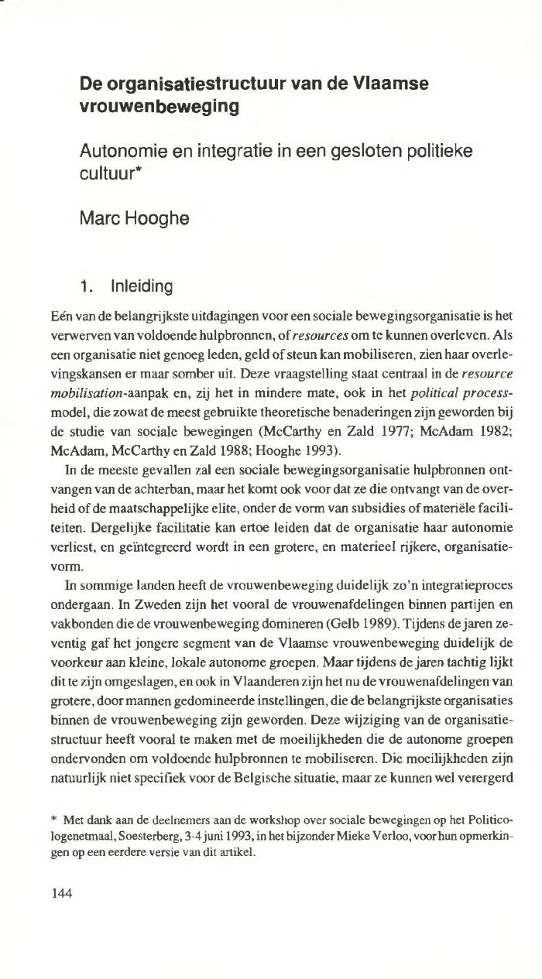
De organisatiestructuur van de Vlaamse vrouwenbeweging : autonomie en integratie in een gesloten politieke cultuur (c:amaz:1027)
Dit artikel is een beschrijving van de organisatorische structuur van de Vlaamse vrouwenbeweging. Eerst geeft de auteur een analyse van de twee stromingen binnen de vrouwenbeweging nl. de jonge en de oudere groeperingen en gaat hij hun politieke afhankelijkheid bij het tot uiting brengen van hun ideologieën na. Vervolgens wordt onderzocht hoe deze twee stromingen zich geprofileerd hebben in Vlaanderen en hoe zij, al dan niet door de instutionalisering van hun organisatie, kunnen functioneren.

